Slide 1

BIOLOGIE DU DEVELOPPEMENT, DE LA CROISSANCE, DE LA MATURATION ET PERFORMANCE MOTRICE
Georges CAZORLA
Cours Préparateurs Physiques FFF
Clairefontaine 06 février : 2012
Association pour la Recherche et l’Évaluation en Activité Physique et en Sport
areaps33@gmail.com Web : areaps.org

Slide 2
SOMMAIRE
1 - Identification des facteurs étudiés :
Caractéristiques de la performance motrice (produit et processus).
Schéma synoptique des facteurs physiologiques de la motricité (processus).
Quelques définitions préalables…
Croissance maturation et développement des différents tissus.
Conséquences sur la pratique sportive.
2 - Différences enfant - adolescent - adulte :
Evolution des performances motrices en fonction de l’âge (produit).
Souplesse,
Force,
Puissance,
Endurance musculaire
Capacités anaérobies : alactique et lactique
Capacité aérobie : VO₂ max, vitesse aérobie max, endurance, économie de locomotion.

Slide 3
DETERMINANTS
PROCESSUS
(FONCTIONNEMENT)
PRODUIT
AGE BIOLOGIQUE
PSYCHOLOGIE PHYSIOLOGIE
BIOLOGIE
BIOMECANIQUE
CAPITAL
GENETIQUE
(APTITUDE
MOTRICE)
CAPACITE
MOTRICE
Apprentissages et
expériences motrices
antérieures
NIVEAU D’ACTIVITE
ET D’ENTRAINEMENT
INTEGRATEUR
DIETETIQUE
FATIGUE
MEDICAMENTS
BLESSURES
PERFORMANCE
MOTRICE
ETAT DE SANTE

Slide 4

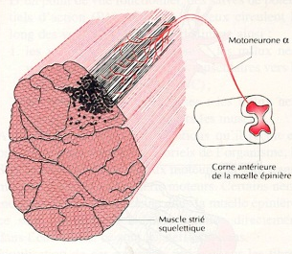
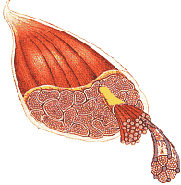
1
Facteurs cognitifs
SYSTEME
NERVEUX
Maturation,
Expériences motrices antérieures
Environnement: affectif, social,
matériel…
Motivation…. pédagogie
Prise et traitement des informations (Extéro,pro-
prio et intéroceptives)ou image mentale.
2
Commande
motrice
PERFORMANCE
MOTRICE ENFANT ADO
3
7
6
RENDEMENT
Feedback
Recrutement
- Spacial
- Temporel
- Synchrone
SYSTEME NEURO-
MUSCULAIRE
UNITES MOTRICES
-Vitesse -Coordination
-Force - Puissance
-Souplesse -Endurance ...
SYSTEME
MUSCULAIRE
SYTEME BIO-
MECANIQUE
4
ANAEROBIE
AEROBIE
ALACTIQUE
SYSTEME ENERGETIQUE
LACTIQUE
5
SYSTEMES :
Cardio-vasculaire
Ventilatoire
Thermorégulateur
Endocrinien
HYGIENE DE VIE
DIETETIQUE
ENTRAINEMENT

Slide 5
DEVELOPPEMENT
Le verbe latin volvere (dans sa forme active faire rouler, faire avancer ; dans sa forme neutre, tourner) a engendré voloper en vieux français. Dès le xii^{e} siècle, on oppose
déjà envelopper (enrouler) et développer (dérouler). Au xv^{e} siècle le substantif
« développement » apparaît, utilisé indifféremment pour évoquer le bourgeon ou
la fleur qui s'ouvrent, ou l'animal qui naît et grandit.
Le développement fait intervenir l'ensemble des mécanismes qui, à partir d'unités élémentaires, édifient au sein de l'individu des ensembles de plus en plus complexes agissant en relation les uns avec les autres. Les interactions ainsi que la dépendance étroite de ces mécanismes tant à l'égard du programme génétique qu'à l'égard de l'environnement rendent compte de cette complexité.

Slide 6
Quelques définitions préalables…
Développement
Croissance
Maturation
Croissance : Augmentation des dimensions corporelles : taille, poids,
masse grasse, masse maigre, masse musculaire, dimensions des organes
(cerveau, cœur, poumons…)
Maturation : Ensemble des changements qui se manifestent depuis la
conception et ensuite à travers l’enfance, la puberté et l’adolescence
pour atteindre l’âge adulte ou maturité.
,

Slide 7
MATURATION
La maturation s’étudie selon deux approches : le TIMING et le TEMPO
Le timing : fait référence à l’apparition de caractéristiques liées à la
maturation. Il permet de marquer un évènement par rapport à l’évolution générale, il est donc utilisé pour établir des normes. Ex. : date de l’apparition des poils pubiens, de l’atteinte du pic de croissance…
Le tempo : correspond à la vitesse de progression de la maturation. Il s’inscrit dans les études longitudinales. Ex : la vitesse d’augmentation de la taille au cours de l’enfance, de la puberté et de l’adolescence.

Slide 8
Croissance et maturation
La croissance et la maturation des filles sont en avance de 2 à 2.5 ans
sur celles des garçons
La croissance comme les performances motrices devraient être
ramenées à l’âge biologique et non aux catégories …benjamins,
minimes, cadets…

Slide 9
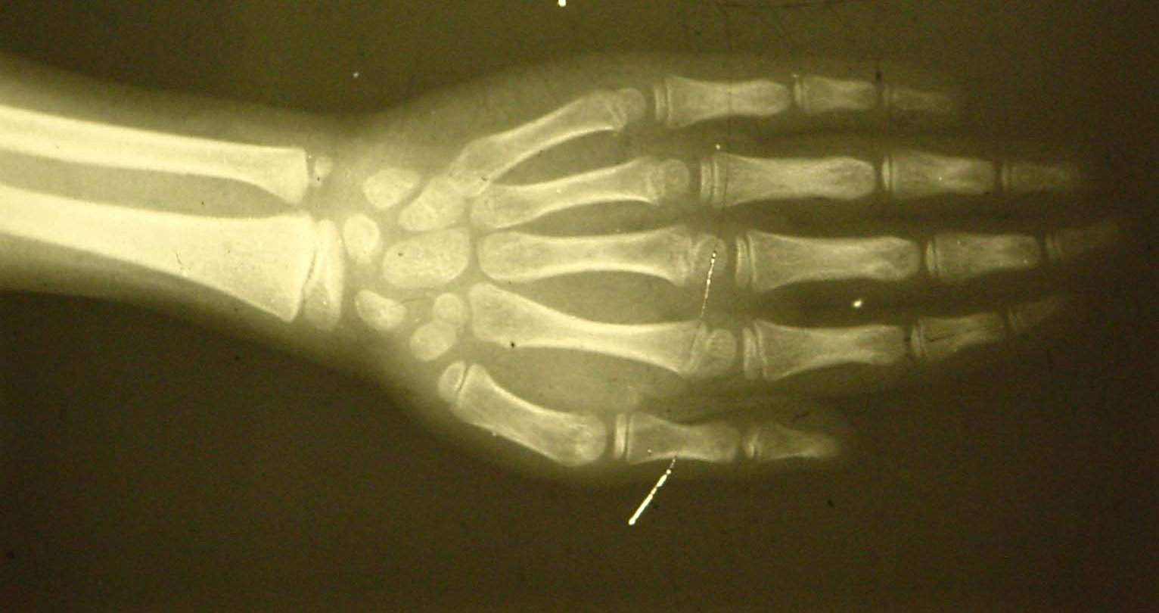
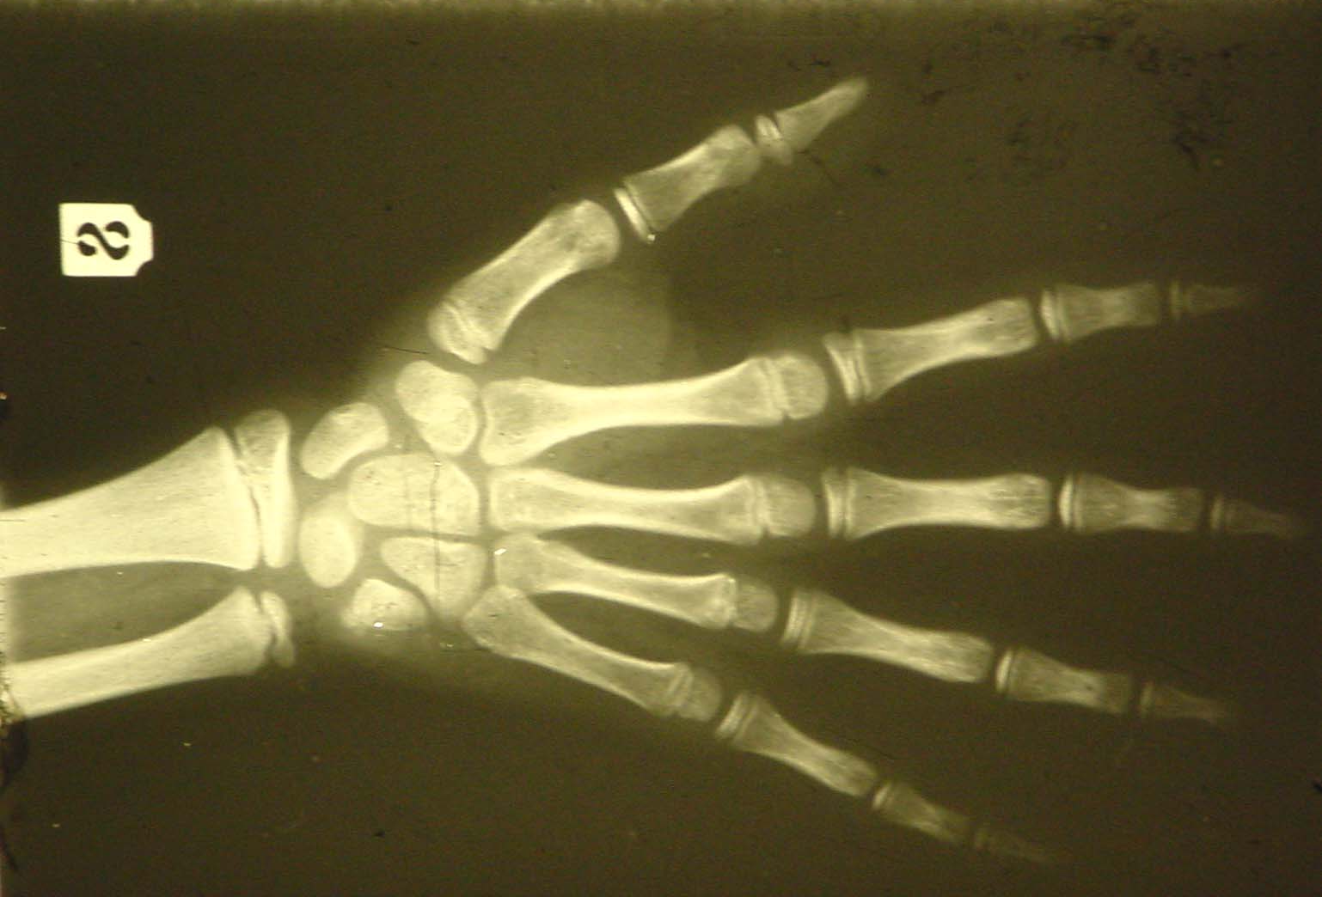
Radiographies de la main de deux enfants âgés de 11 ans et 9 mois
Âge osseux :
9 ans 10 mois
Âge osseux :
13 ans 6 mois
En utilisant les techniques d’analyse des radiographies du poignet et de la main, pour un même âge calendaire nous avons trouvé jusqu’à quatre ans de différence d’âge biologique !

Slide 10
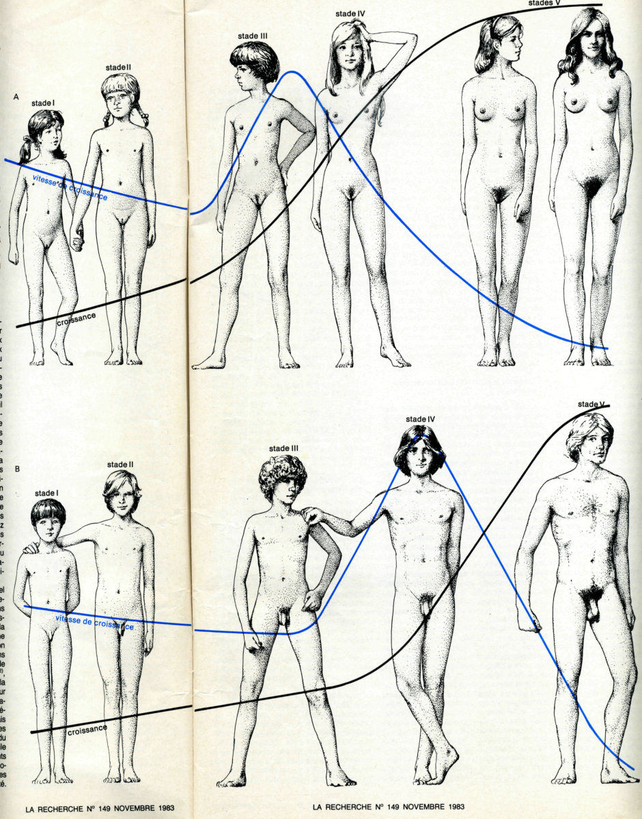
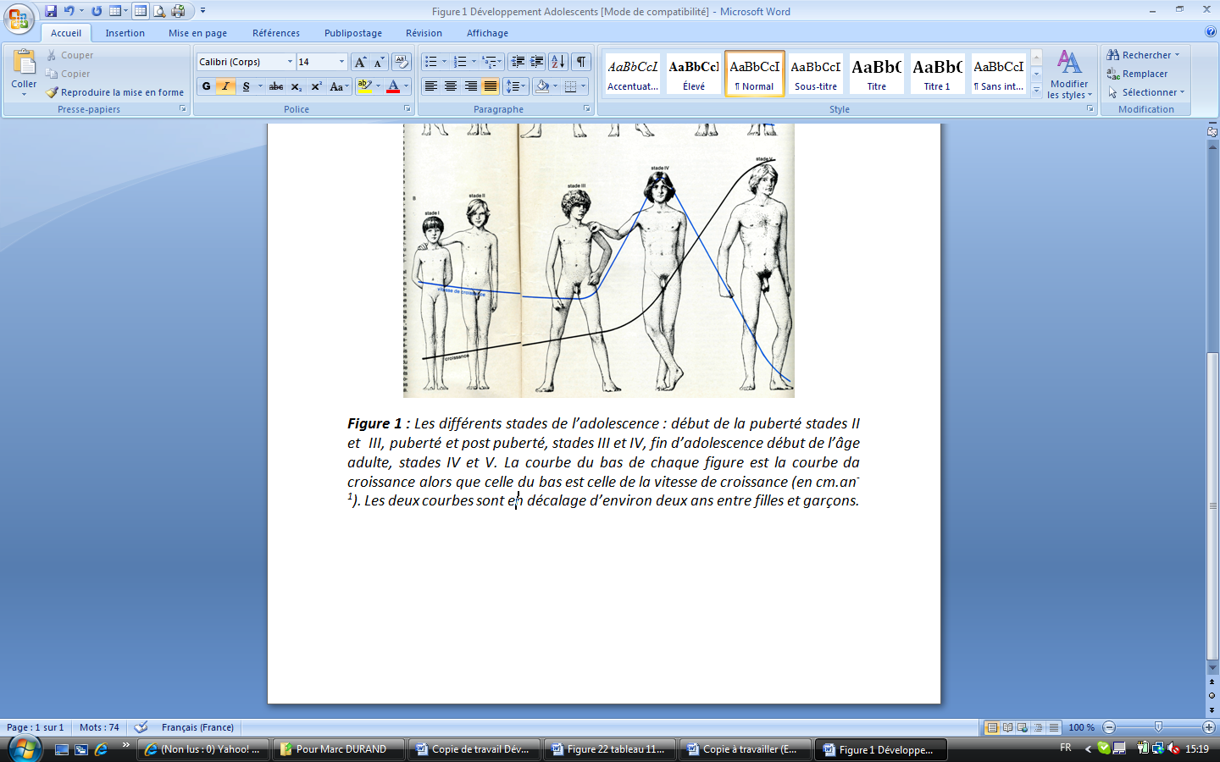

Slide 11
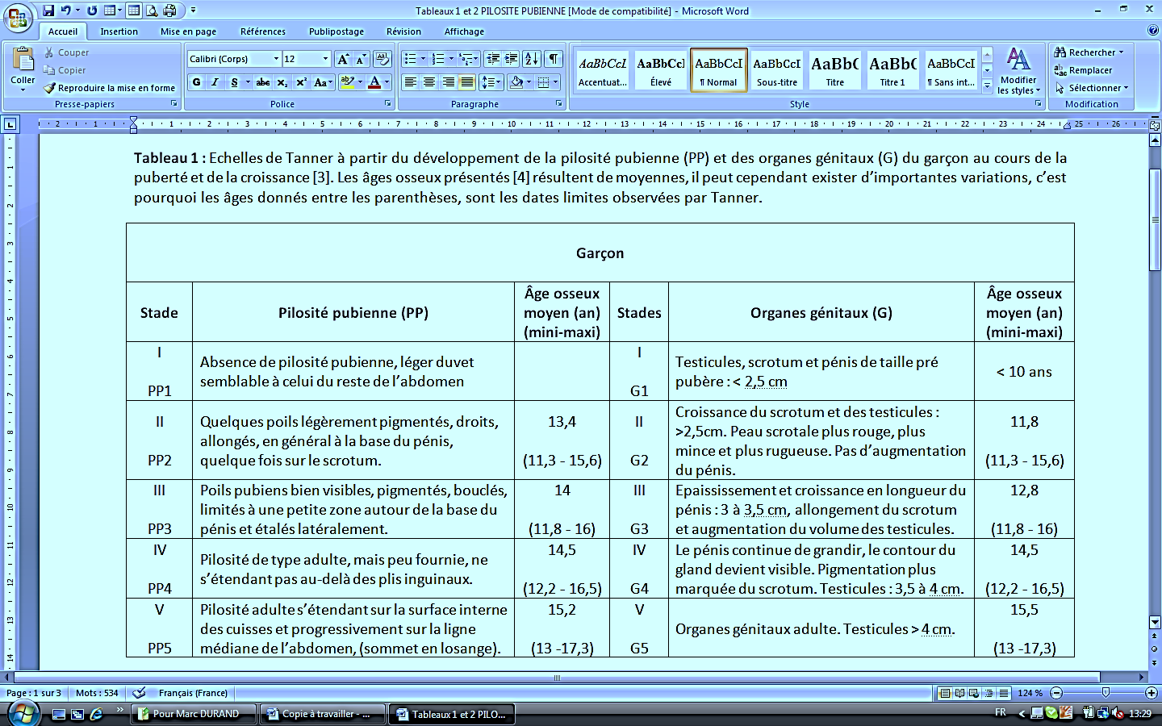

Slide 13
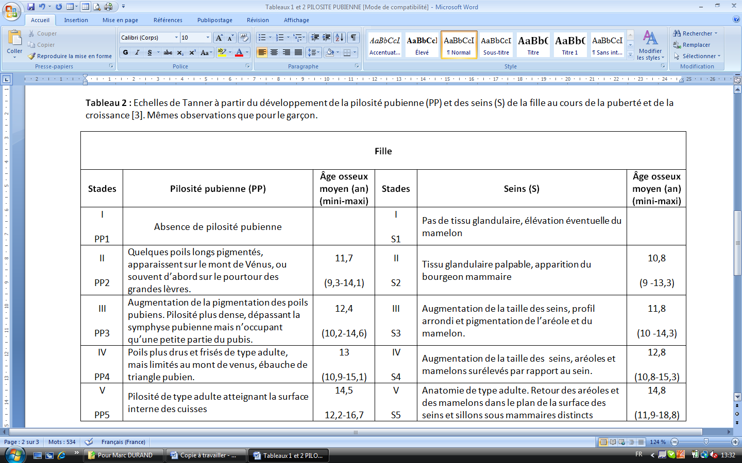

Slide 14
 | Stade A1 | Stade A2 | Stade A3 | Stade A4
Pilosité axillaire | Pas de poil IMPUBERE | Duvet sous l’aisselle DEBUT DE LA PUBERTE | Début des poils PUBERTE EN COURS | Poils abondants PUBERE
Pilosité du visage et mue de la voie | Duvet et voix douce IMPUBERE | Duvet et voix qui mue PREPUBERE | Moustache et voix ± grave PARAPUBERE | Voix grave PUBERE
Stades pubertaires chez les garçons
 | Stade A1 | Stade A2 | Stade A3 | Stade A4
Pilosité axillaire | Pas de poil IMPUBERE | Duvet sous l’aisselle DEBUT DE LA PUBERTE | Début des poils PUBERTE EN COURS | Poils abondants PUBERE
Dévelop- pement des seins | Stade 0 de Sempé IMPUBERE | Duvet et voix qui mue Stades 1 et 2 de Sempé | Stade 3 de Sempé | Stade 4 de Sempé PUBERE
Stades pubertaires chez les filles

Slide 15
Adrénarche : du latin ad et ren qui signifient respectivement « près » et « rein » et du grecque arkhê qui signifie « commencement » : Augmentation des sécrétions cortico-surrénaliennes se produisant quelques années avant le début de la puberté gonadique et qui s’accompagne d’une première apparition de poils pubiens. Gonadarche : du grecque gonè qui signifie « semence » : Début de la puberté se traduisant par une modification des gonades (testicules et ovaires). Thélarche : du grecque thêlê qui signifie « mamelon » : Début du développement mammaire. Pubarche : du latin pubes qui signifie « poil pubien » : Apparition de la pilosité pubienne. Ménarche : du grecque mên « mois ») : Apparition des premières règles.

Slide 16
Début de l’adolescence ?
0 à 1-2 ans,
de 1-2 ans à 12–14 ans,
12-14 ans à 16-18 ans 18 ans et +
Petite enfance
Enfance
Puberté
Adolescence
Adulte
Maturation
Maturité
Puberté
Stades : prépubertaire, pubertaire et post pubertaire

Slide 17
CROISSANCE, MATURATION ET MOTRICITÉ

Slide 18
CROISSANCE
+
MATURATION
Mesures biométriques
standardisées
EVALUATION NORMATIVE
(tempo)
Appréciation des stades atteints
dans les étapes critiques du
développement ontogénétique
OBSERVATIONS LONGITUDINALES
(timing)
DEVELOPPEMENT
MOTEUR
+
APPRENTISSAGES
MOTEURS
Peut être caractérisé par les capa-
cités motrices évaluées par des
tests ou des batteries de tests stan-
dardisés
EVALUATION NORMATIVE OU
NORMATIVO-CRITERIEE
Caractérisés par les capacités
cognitives qui ne peuvent être
évaluées qu’au cours des diffé-
rents apprentissages. Les tests
utilisés dépendent des contenus
de ces apprentissages
EVALUATION FORMATIVE
COMPORTEMENT MOTEUR

Slide 19
COMPORTEMENT MOTEUR
+
ENVIRONNEMENT
Dépend du nombre et de la qualité
des apprentissages moteurs
antérieurs, des capacités motrices
et des capacités cognitives.
ECHELLES D’APPRECIATION ET TAXINOMIES PREALABLEMENT
DETERMINEES.
OBSERVATION ORGANISEE
Caractérisé par des variables
inconnues et constamment en
évolution aléatoire (ex: match
ou situations pédagogiques
contrôlées).
GRILLES D’OBSERVATION
Evaluée par
la modification
de variables de
l’environnement (situations péda-gogiques nouvelles) et par l’obser-
vation et l’analyse de la ou des
réponse(s) fournie(s).
CAPACITE D’ADAPTATION
Dépend de la “plasticité” des
comportements moteurs et des
situations de l’environnement
OBSERVATION ORGANISEE. (Taxinomies des comportements moteurs)

Slide 20
L’étude des facteurs physiologiques de la motricité de
l’enfant et de l’adolescent au cours de l’exercice se
heurte à des difficutés de trois ordres :
Ethique : Très peu de données recueilies expérimentalement
chez les enfants surtout âgés de moins de 11 ans.
Méthodologique :1- Difficile de distinguer ce qui revient,
d’une part à la croissance, au niveau habituel d’activité
individuelle et d’autre part, à l’entraînement contrôlé.
2 - Les études longitudinales sont très rares
et ne sont qu’exceptionnellement comparatives à un
groupe témoin.
Subjective : L’enfant plus que l’adulte éprouve des difficutés à bien respecter les consignes et répugne à leffort maximal voire supramaximal qui conduit à l’épuisement.

Slide 21
I - HORMONES, CROISSANCE & DEVELOPPEMENT

Slide 22
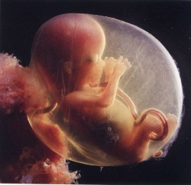
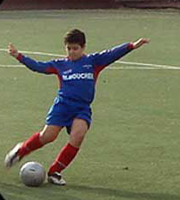
Gonadotrophin Releasing Hormone →
LH (hormone lutéinisante) +
FSH (Folliculostimuling Hormone )
Différenciation sexuelle du foetus
Inhibition
Période de quiescence
Adrénarche : du latin ad et ren qui signifient respectivement « près » et « rein » et du grecque arkhê qui signifie « commencement » : Augmentation des sécrétions cortico-surrénaliennes se produisant quelques années avant le début de la puberté gonadique et qui s’accompagne d’une première appa-rition de poils pubiens.
8-9 ans chez la fille
9-10 ans chez le garçon
Début de la puberté
10-11 ans chez la fille
12-13 ans chez lz garçon
Levée complexe d’un ensemble d’inhibitions maintenu
pendant toute l’enfance sur le système hypothalamique

Slide 23
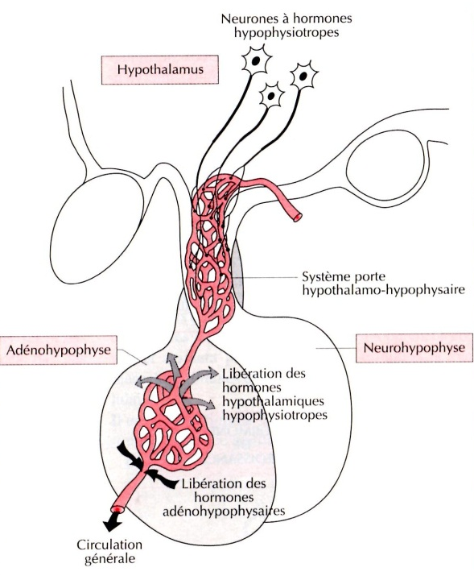
Première étape
Signaux neuro-sécrétoires :
Molécules de signalisation
(cellules gliales et astrocytes)
Cortex
Hypothalamus
Hypophyse
CAZORLA 2010

Slide 24
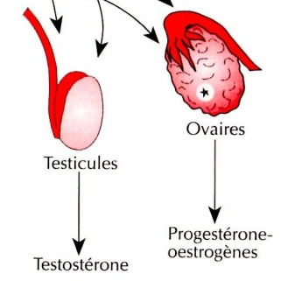
Deuxième étape (hypothalamus)
Gonadotrophines Releasing Hormone GnRH;
Growth Hormone Releasing Hormone GH-RH
Quatrième étape (transport sanguin)
Sex Hormone Binding Globuline SHBG
Troisième étape (antéhypophyse)
Libérines + récepteurs → Gonadostimulines
Folliculostimuling Hormone FSH;
Luteinizing Stimulating Hormone LSH ou LH
Growth Hormone GH
Cinquième étape
CAZORLA 2010

Slide 25
Système de
commande
Hypothalamus
GnRH
Système porte hypothalamo-
hypophysaire
Système de
transport
Inhibine (-)
Activine (+)
Follistatine
Antéhypohyse
Système
De gestion
hormonale
Système
de rétro-
contrôle
LH
FSH
Système de
transport
Inhibine (-)
Activine (+)
Follistatine
Testostérone
Récepteur FSH
Récepteur LH
Cellule
de Leydig
Cible;
Système
effecteur
Cellule de Sertoli
Production de
Testostérone
Cellule germinale mâle
TESTICULE
CAZORLA 2010

Slide 26
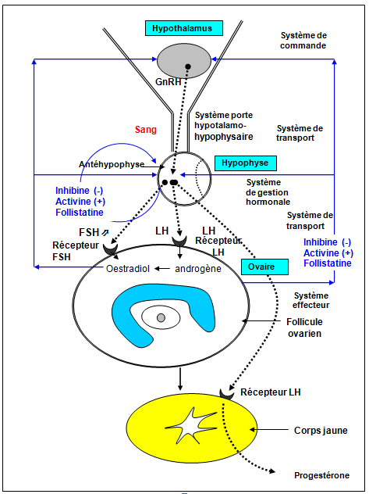
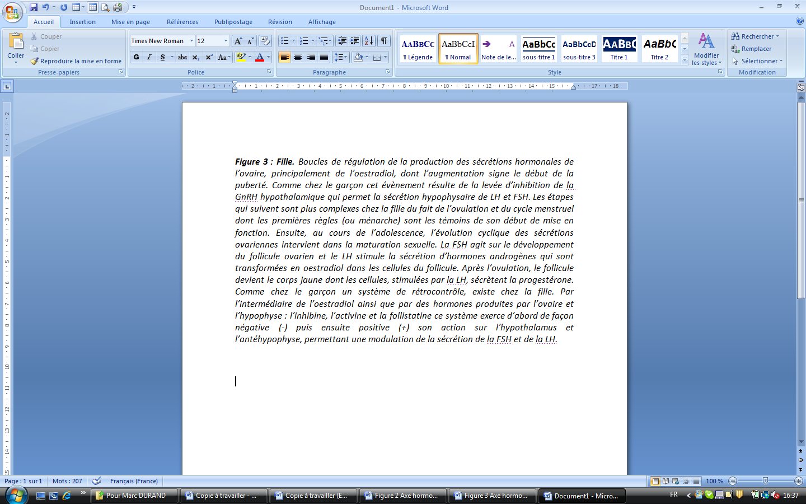
CAZORLA 2010

Slide 27
II - CROISSANCE ET DEVELOPPEMENT
DES DIFFERENTS TISSUS

Slide 28
II-1- TISSU NERVEUX ET MOTRICITE

Slide 29
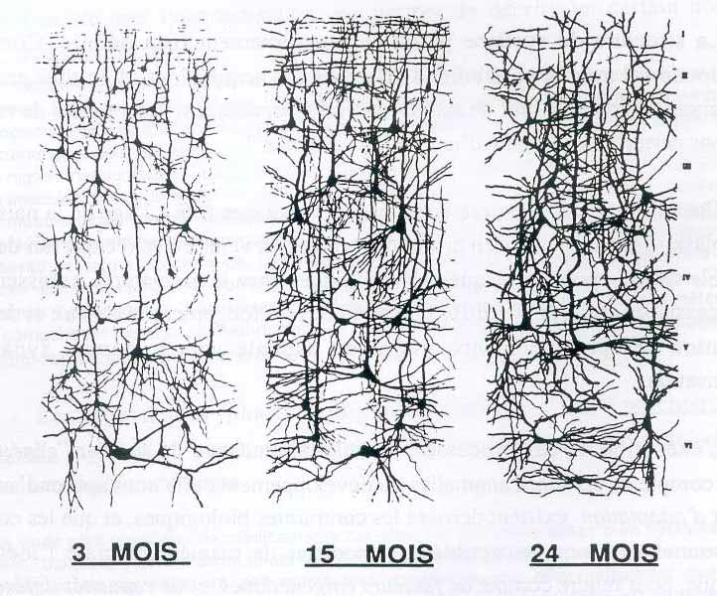
Maturation neuronale : enrichissement progressif en prolongements porteurs des
contacts synaptiques. Cette floraison synaptiques est maximum à 6 mois dans les aires
visuelles, à deux ans dans les aires motrices et persiste jusqu’à l’adolescence dans les
régions associatives

Slide 30
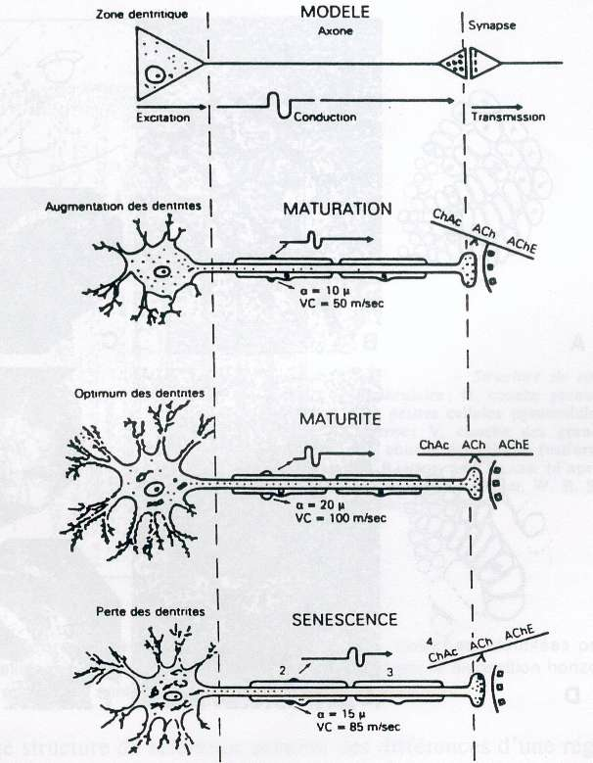
EVOLUTION DU NEURONE AVEC L’ÂGE
L’évolution porte aussi bien sur des aspects morphologiques ( richesse dendritiques,
diamètre de l’axone que sur sur des aspects fonctionnels (vitesse de conduction, quantité
de médiateurs disponibles: Ach selon la prédominance des enzymes de synthèse ChAc
(Cholinacétylase: maturation) ou de dégradation AChE (Acétylcholinestérase: sénéscence

Slide 31
EVOLUTION DU NEURONE AVEC L’ÂGE
Maturation ⇒ maturité : optimum des dendrites, augmentation du diamètre de l’axone et
de la vitesse de conduction des potentiels d’action (de 50 à 100 m/s), autant de ChAc
que d’AChE = équilibre dans la production et dans la dégradation de l’ACh

Slide 33
TISSU NERVEUX
1 - Le tissu nerveux se développe dans deux domaines :
. la prolifération dendritique et la myélinisation d’une part,
La totalité de la prolifération dendritique est réalisée au cours du développement embryologique, tandis que la myélinisation des fibres nerveuses est plus progressive.
La myélinisation du cortex se fait plus rapidement pendant l’enfance
et se poursuit jusqu’au cours de la période pré-pubertaire.
. et d’autre part, la multiplication des liaisons synaptiques qui confère
une très importante « plasticité » au système neuro-moteur dés lors
qu’il est fortement sollicité par son environnement.

Slide 34
2 - L’enfant est donc très tôt équipé pour développer sa neuro-motricité fine (augmentation des liaisons synaptiques : à partir de 1 - 2 ans)
mais la motricité exigeant les mouvements les plus rapides, les
plus précis et les plus spécialisés ne peut atteindre sa pleine
efficacité que lorsque la maturation synaptique, la myélinisation
des fibres nerveuses, les liaisons et les coordinations neuro-
musculaires auront atteint leur plein état de maturité c’est à dire
entre 6 – 7 ans et 11-12 ans.

Slide 35
Cet état constitue l’âge privilégié des apprentissages
multiples et très variés.
Il serait donc dommageable d’enfermer cette grande
plasticité neuromotrice dans les schèmes moteurs
souvent trop rigides de la spécialisation précoce.

Slide 36
II-2-TISSU OSSEUX

Slide 37
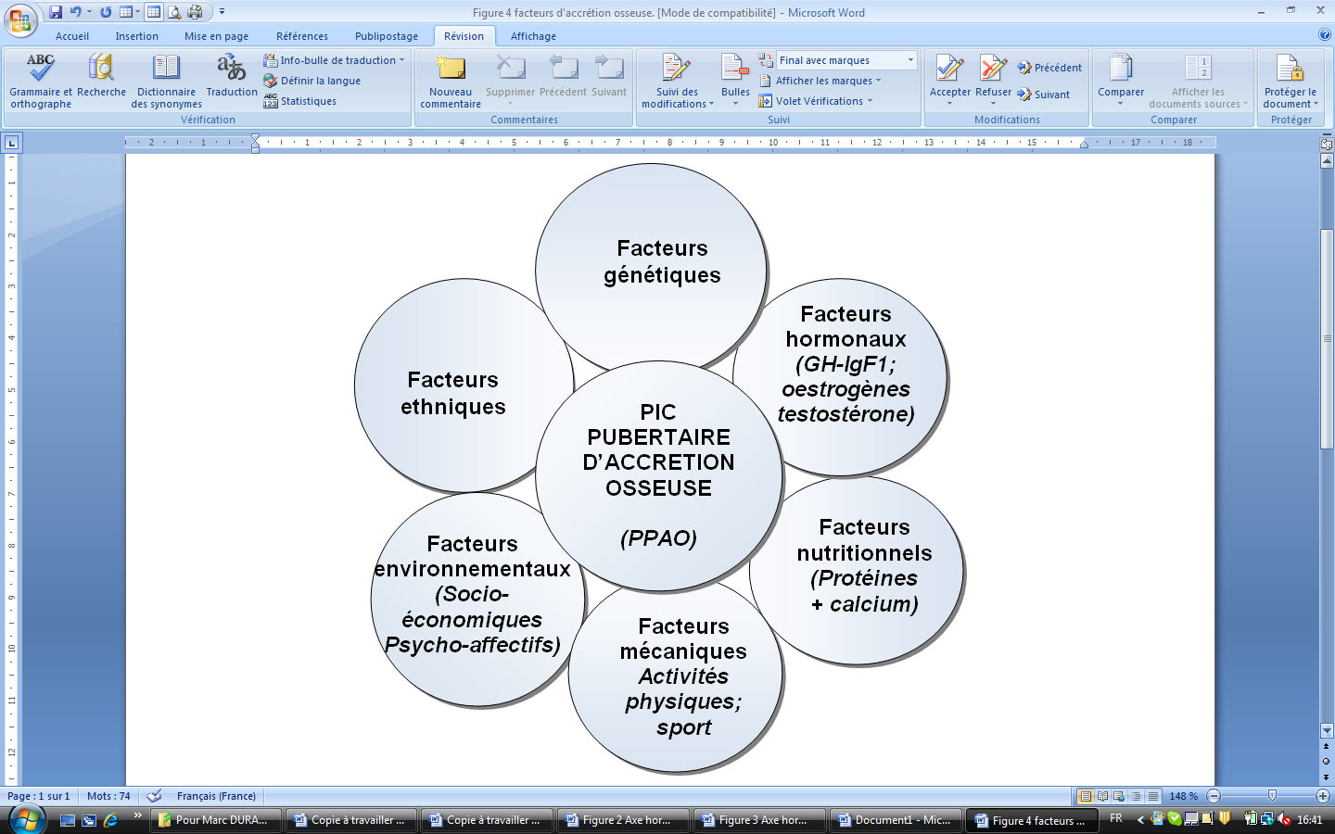
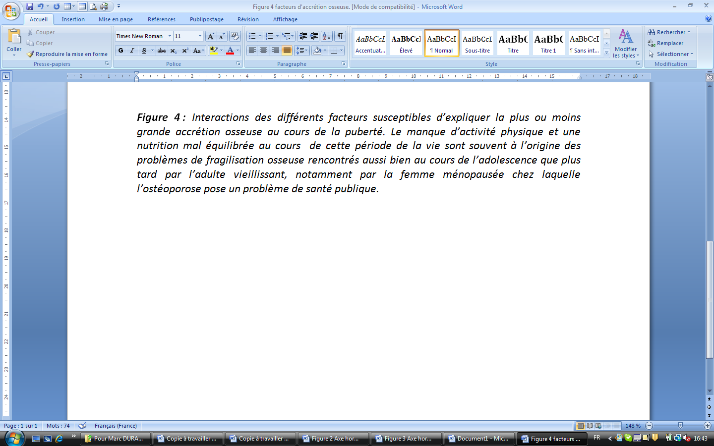
CAZORLA 2010

Slide 38
FACTEURS INTRINSÈQUES :
Génétiques et hormonaux

Slide 39
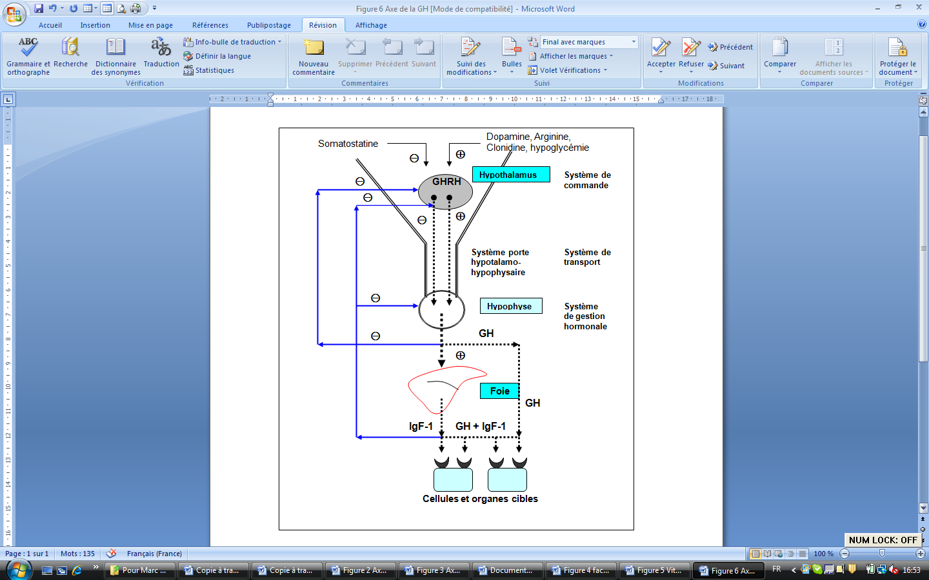
GHRH : growth hormone
releasing factor
GH : growth hormone
(hormone de croissance)
GH
IGF-1 : insuline-like
growth factor
CAZORLA 2010

Slide 40
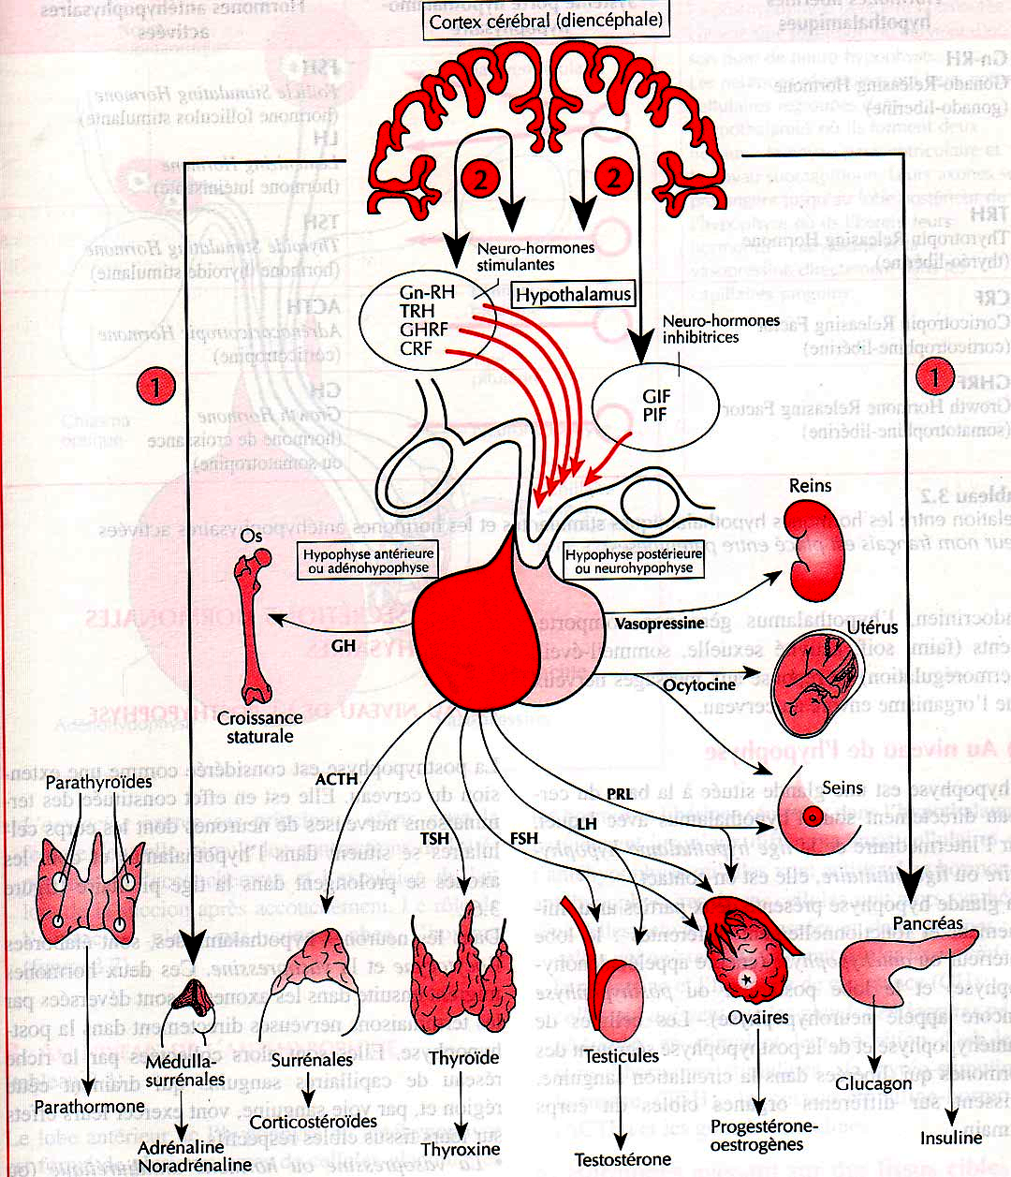
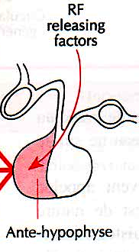
Muscle
FOIE
Graisses
SOMATOMEDINES
(IGFs)
+
HORMONE DE
CROISSANCE (GH)
Croissance
osseuse

Slide 41
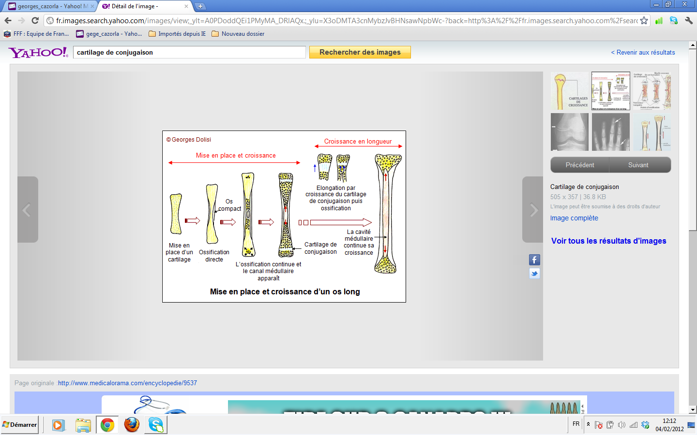

Slide 42
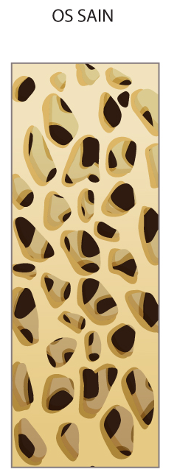
Résorption
(Calcium + phosphore)
Accrétion
(cristaux d’hydroxyapatite :
calcium + phosphate)
Au cours de la croissance :
accrétion > résorption

Slide 43
De façon constante, l’os est soumis à un turnover minéral permettant de constituer du tissu osseux nouveau.
Ce turnover résulte d’un couplage entre résorption et formation osseuse (accrétion) cette dernière étant majoritaire au cours de la croissance.

Slide 44
Facteurs extrinsèques : apports énergétiques et en minéraux
La minéralisation des os du squelette est sous la dépendance à la fois :
de facteurs génétiques qui constituent le pourcentage majoritaire du capital osseux dès la naissance,
des contraintes mécaniques s’appliquant sur le squelette, donc de l’activité physique,
de l’apport énergétique total ainsi que des apports en protéines, en calcium, en phosphate et en hydroxycalciférol (vitamine D).
Pour le calcium il est recommandé en France un apport quotidien de 1200 mg aux jeunes âgés entre 10 et 18 ans.
Une supplémentation en calcium au cours de la croissance ne s’avère recommandée et efficace que si elle est associée à la pratique régulière d’une activité physique.

Slide 45
Apports énergétiques et en minéraux (suite)
La formation osseuse nécessite la présence de magnésium et de cristaux d’hydroxyapatite constitués de calcium et de phosphate.
Les produits laitiers pris quotidiennement au cours de deux repas suffisent pour fournir la quantité requise de calcium.
Entre 10 et 18 ans, l’apport quotidien en phosphore doit être limité
à 800 mg et respecter un rapport calcium/phosphore entre 1 et 1,5.
Ce rapport semble le plus favorable à l’absorption du calcium.

Slide 46
Apports énergétiques et en minéraux (suite)
Une prise plus importante du phosphore que l’on trouve en quantité importante dans certaines boissons de type cola peut paradoxalement s’avérer délétère pour la fonction osseuse, peut créer non seulement des troubles osseux mais aussi des lithiases uriques et des déficiences au niveau de l’absorption et de la fixation du calcium et du magnésium.
Ces boissons devraient donc être très limitées au cours de la puberté et de la totalité de la croissance osseuse :
« Ni coca, Nicolas » !

Slide 47
Apports énergétiques et en minéraux (suite)
la vitamine D apportée par l’alimentation ou/et produite par les couches basales de l’épiderme sous l’action des rayons solaires, intervient dans la minéralisation du tissu osseux et dans le métabolisme phosphocalcique.
Magnésium et vitamine D s’avèrent donc indispensables au cours
de la croissance.
Entre 10 et 18 ans leur apport quotidien respectif devrait se situer entre 300 et 400 mg pour le calcium et 5 µg pour la vitamine D.

Slide 48
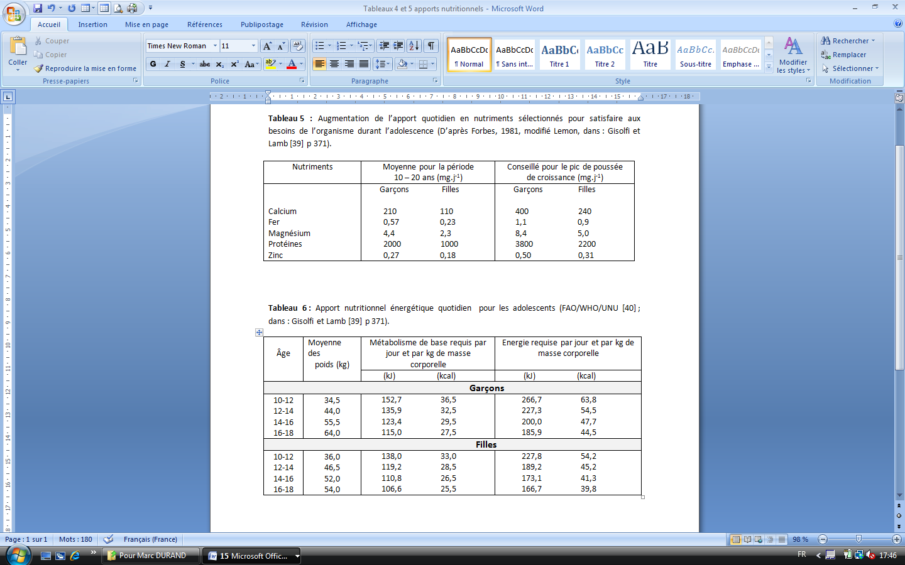

Slide 50
Coût énergétique moyen en kJ.min^{-1.}.kg⁻¹ de différentes activités physiques
 | kJ.min⁻¹.kg⁻¹ référence adulte | 6 ans + 30% | 7 ans + 20% | 8 ans + 15% | 9 ans +11% | 10 ans + 8%
Badminton | 0,406 | 0,528 | 0,487 | 0,467 | 0,447 | 0,438
Basket | 0,578 | 0,751 | 0,694 | 0,665 | 0,636 | 0,624
Course d'endurance
8 km/h | 0,544 | 0,707 | 0,653 | 0,626 | 0,598 | 0,588
9 km/h | 0,612 | 0,796 | 0,734 | 0,704 | 0,673 | 0,661
10 km/h | 0,718 | 0,933 | 0,862 | 0,826 | 0,790 | 0,775
11 km/h | 0,79 | 1,027 | 0,948 | 0,909 | 0,869 | 0,853
12 km/h | 0,86 | 1,118 | 1,032 | 0,989 | 0,946 | 0,929
13 km/h | 0,931 | 1,210 | 1,117 | 1,071 | 1,024 | 1,005
Course rapide enfant
14 km/h | 1,005 | 1,307 | 1,206 | 1,156 | 1,106 | 1,085
15 km/h | 1,075 | 1,398 | 1,290 | 1,236 | 1,183 | 1,161
16 km/h | 1,152 | 1,498 | 1,382 | 1,325 | 1,267 | 1,244
17 km/h | 1,225 | 1,593 | 1,470 | 1,409 | 1,348 | 1,323
Course sprint enfant
18 km/h | 1,304 | 1,695 | 1,565 | 1,500 | 1,434 | 1,408
19 km/h | 1,382 |  |  | 1,589 | 1,520 | 1,493
20 km/h | 1,451 |  |  |  | 1,596 | 1,567
21 km/h | 1,545 |  |  |  |  | 1,669

Slide 51
Coût énergétique moyen en kJ.min⁻¹.kg⁻¹ de différentes disciplines
 | kJ.min⁻¹.kg⁻¹ référence adulte | 6 ans + 30% | 7 ans + 20% | 8 ans + 15% | 9 ans +11% | 10 ans + 8%
Cyclisme
10 km/h | 0,303 | 0,394 | 0,364 | 0,348 | 0,333 | 0,327
15 km/h | 0,455 | 0,592 | 0,546 | 0,523 | 0,501 | 0,491
Danse | 0,703 | 0,914 | 0,844 | 0,808 | 0,773 | 0,759
Football | 0,665 | 0,865 | 0,798 | 0,765 | 0,732 | 0,718
Gymnastique | 0,276 | 0,359 | 0,331 | 0,317 | 0,304 | 0,298
Judo | 0,816 | 1,061 | 0,979 | 0,938 | 0,898 | 0,881
Marche
Vitesse moyenne | 0,339 | 0,441 | 0,407 | 0,390 | 0,373 | 0,366
Vitesse rapide | 0,594 | 0,772 | 0,713 | 0,683 | 0,653 | 0,642
Natation
Brasse | 0,678 | 0,881 | 0,814 | 0,780 | 0,746 | 0,732
Crawl lent | 0,536 | 0,697 | 0,643 | 0,616 | 0,590 | 0,579
Crawl rapide | 0,653 | 0,849 | 0,784 | 0,751 | 0,718 | 0,705
Dos | 0,707 | 0,919 | 0,848 | 0,813 | 0,778 | 0,764
Papillon | 0,805 |  |  | 0,966 | 0,926 | 0,886
Tennis | 0,456 | 0,593 | 0,547 | 0,524 | 0,502 | 0,492
Tennis de table | 0,285 |  | 0,342 | 0,328 | 0,314 | 0,308
Volley-ball | 0,209 |  |  | 0,240 | 0,230 | 0,226

Slide 52
Coût énergétique moyen en kJ.min⁻¹.kg⁻¹ de différentes disciplines
 | 11 ans + 6 % | 12 ans + 5% | 13 ans + 4% | 14 ans + 3% | 15 ans + 2% | 16 ans + 1% | 17 ans et + = adulte
Cyclisme
10 km/h | 0,321 | 0,318 | 0,315 | 0,312 | 0,309 | 0,306 | 0,303
15 km/h | 0,482 | 0,478 | 0,473 | 0,469 | 0,464 | 0,460 | 0,455
Danse | 0,745 | 0,738 | 0,731 | 0,724 | 0,717 | 0,710 | 0,703
Football | 0,705 | 0,698 | 0,692 | 0,685 | 0,678 | 0,672 | 0,665
Golf | 0,377 | 0,374 | 0,370 | 0,367 | 0,363 | 0,360 | 0,356
Gymnastique | 0,293 | 0,290 | 0,287 | 0,284 | 0,282 | 0,279 | 0,276
Judo | 0,865 | 0,857 | 0,849 | 0,840 | 0,832 | 0,824 | 0,816
Marche
Vitesse moyenne | 0,359 | 0,356 | 0,353 | 0,349 | 0,346 | 0,342 | 0,339
Vitesse rapide | 0,630 | 0,624 | 0,618 | 0,612 | 0,606 | 0,600 | 0,594
Natation
Brasse | 0,719 | 0,712 | 0,705 | 0,698 | 0,692 | 0,685 | 0,678
Crawl lent | 0,568 | 0,563 | 0,557 | 0,552 | 0,547 | 0,541 | 0,536
Crawl rapide | 0,692 | 0,686 | 0,679 | 0,673 | 0,666 | 0,660 | 0,653
Dos | 0,749 | 0,742 | 0,735 | 0,728 | 0,721 | 0,714 | 0,707
Papillon | 0,853 | 0,845 | 0,837 | 0,829 | 0,821 | 0,813 | 0,805
Tennis | 0,483 | 0,479 | 0,474 | 0,470 | 0,465 | 0,461 | 0,456
Tennis de table | 0,302 | 0,299 | 0,296 | 0,294 | 0,291 | 0,288 | 0,285
Volley-ball | 0,222 | 0,219 | 0,217 | 0,215 | 0,213 | 0,211 | 0,209

Slide 53
Coût énergétique moyen en kJ.min⁻¹.kg⁻¹ de différentes disciplines
 | kJ.min⁻¹.kg⁻¹ référence adulte | 11 ans + 6 % | 12 ans + 5% | 13 ans + 4% | 14 ans + 3% | 15 ans + 2% | 16 ans + 1% | 17 ans et + = adulte
Badminton | 0,406 | 0,430 | 0,426 | 0,422 | 0,418 | 0,414 | 0,410 | 0,406
Basket | 0,578 | 0,613 | 0,607 | 0,601 | 0,595 | 0,590 | 0,584 | 0,578
Course d'endurance
8 km/h | 0,544 | 0,577 | 0,571 | 0,566 | 0,560 | 0,555 | 0,549 | 0,544
9 km/h | 0,612 | 0,649 | 0,643 | 0,636 | 0,630 | 0,624 | 0,618 | 0,612
10 km/h | 0,718 | 0,761 | 0,754 | 0,747 | 0,740 | 0,732 | 0,725 | 0,718
11 km/h | 0,79 | 0,837 | 0,830 | 0,822 | 0,814 | 0,806 | 0,798 | 0,790
12 km/h | 0,86 | 0,912 | 0,903 | 0,894 | 0,886 | 0,877 | 0,869 | 0,860
13 km/h | 0,931 | 0,987 | 0,978 | 0,968 | 0,959 | 0,950 | 0,940 | 0,931
Course rapide
14 km/h | 1,005 | 1,065 | 1,055 | 1,045 | 1,035 | 1,025 | 1,015 | 1,005
15 km/h | 1,075 | 1,140 | 1,129 | 1,118 | 1,107 | 1,097 | 1,086 | 1,075
16 km/h | 1,152 | 1,221 | 1,210 | 1,198 | 1,187 | 1,175 | 1,164 | 1,152
17 km/h | 1,225 | 1,299 | 1,286 | 1,274 | 1,262 | 1,250 | 1,237 | 1,225
Course sprint
18 km/h | 1,304 | 1,382 | 1,369 | 1,356 | 1,343 | 1,330 | 1,317 | 1,304
19 km/h | 1,382 | 1,465 | 1,451 | 1,437 | 1,423 | 1,410 | 1,396 | 1,382
20 km/h | 1,451 | 1,538 | 1,524 | 1,509 | 1,495 | 1,480 | 1,466 | 1,451
21 km/h | 1,545 | 1,638 | 1,622 | 1,607 | 1,591 | 1,576 | 1,560 | 1,545
22 km/h | 1,616 | 1,713 | 1,697 | 1,681 | 1,664 | 1,648 | 1,632 | 1,616

Slide 54
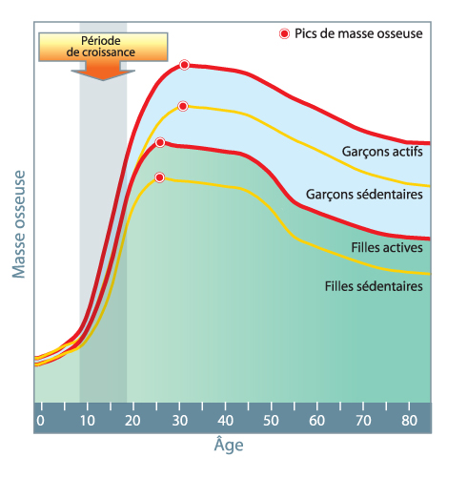
Effet qui perdure

Slide 55
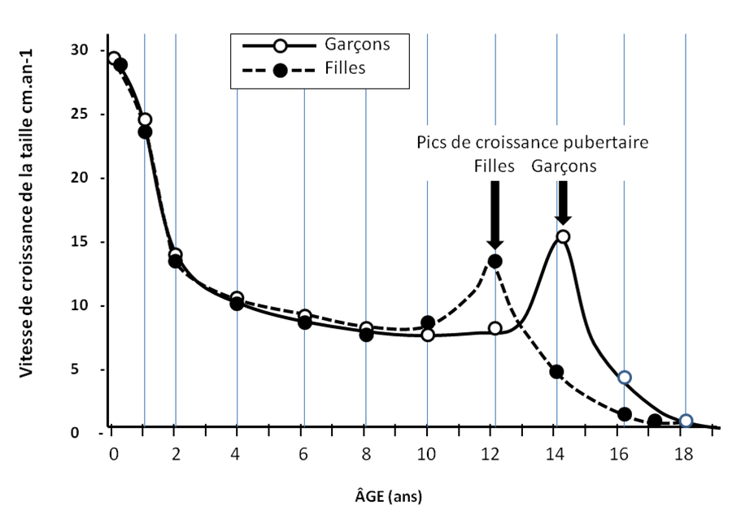
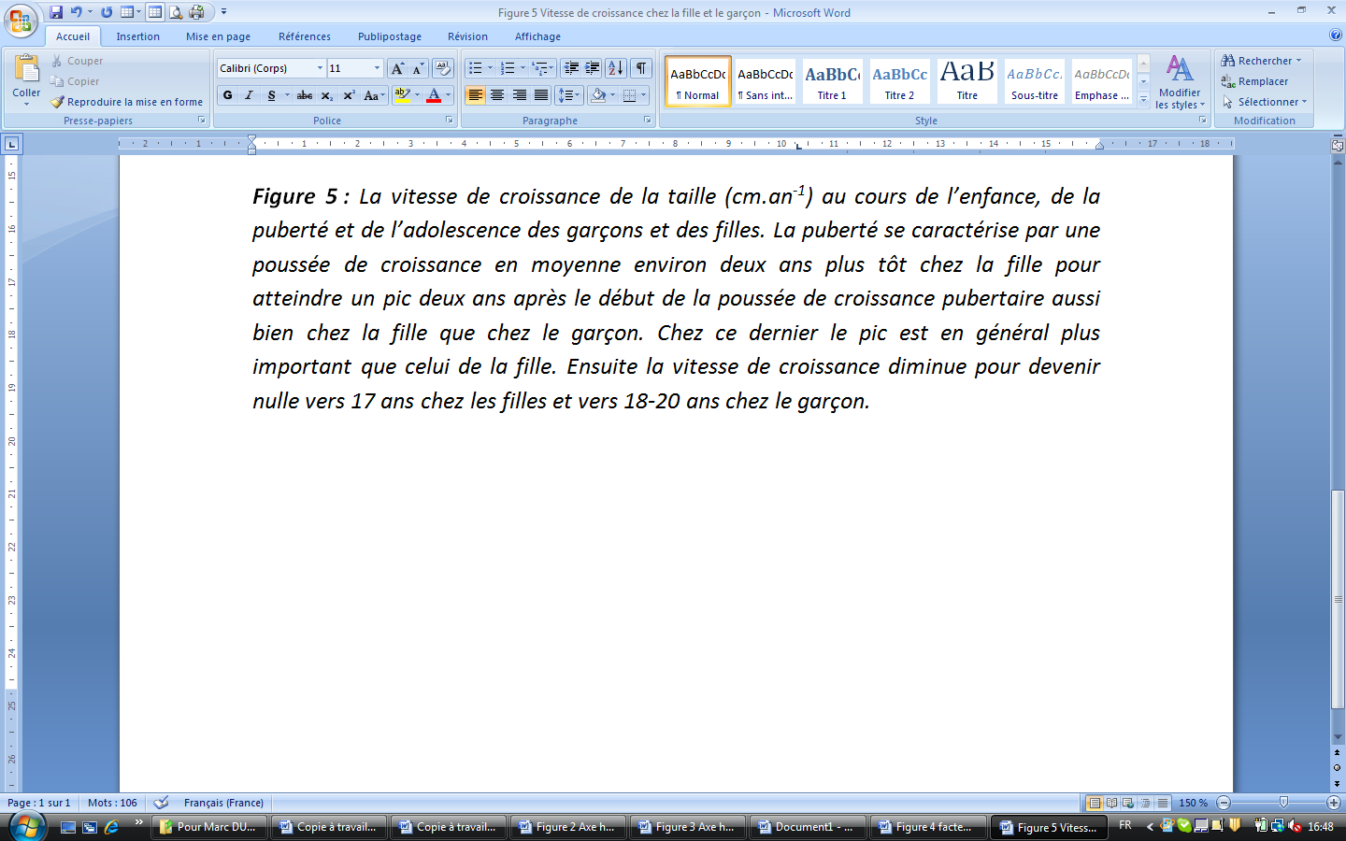

Slide 56
CROISSANCE EN LONGUEUR
Le pic de croissance pubertaire ou pic de croissance maximale (PCM) est souvent
utilisé comme référence pour évaluer dans quel « tming » s’inscrivent les différents
évènements au cours de la puberté et de l’adolescence. Par exemple l’amélioration
la plus importante de la performance au saut vertical est atteinte un an après le PCM
chez le garçon (PCM + 1).
Chez la fille l’âge de la ménarche est aussi utilisé pour marquer ces évènements dans
la période qui couvre la puberté vie toute l’adolescence.
Cette façon de procéder complète donc de façon plus individualisée et plus précise
l’utilisation des échelles de Tanner.

Slide 57
Taille
Âge | vitesse moyenne de croissance par an
Naissance à 1 an 1 à 2 ans 2 à 4 ans 4 ans jusqu’à 13 ans | 25 cm 11 cm 7 cm 5 cm
Taille (cm) = 5 x âge + 85 cm
Poids
 | Prise moyenne de poids par an
Naissance à 1 an de 1 à 10 ans | 3 fois le poids de naissance 2 kg par an
Poids (kg) = 2 x âge + 8 kg

Slide 58
CROISSANCE PUBERTAIRE
 | Filles | Garçons
Croissance moyenne par an Croissance moyenne totale | 9 cm Entre 20 et 30 cm | 10 cm Entre 25 et 35 cm
Puis décroissance de la vitesse staturale qui devient presque nulle vers 16-17 ans chez la fille et 18-20 ans chez le garçon, sensiblement avant que ne produise la fusion des cartilages de conjugaison : 18 ans chez la fille et 21 ans chez lz garçon.
Chez le garçon : pic de croissance plus élevé + croissance pubertaire plus longue = différence de taille d’environ 10 % par rapport à celle de la fille

Slide 59
Quelle taille à l’âge adulte ?
Formule de Tanner, qui prend en compte la taille de tes parents :
Pour une fille : (taille de la mère en cm + taille du père en cm / 2) - 6,5 cm
Pour un garçon : (taille de la mère en cm + taille du père en cm /2) + 6,5 cm
Ce résultat est approximatif. Il a tendance à surestimer la taille des garçons (de 1 cm environ) et à sous-estimer celle des filles (aussi de 1 cm environ).
Sinon,, la taille adulte correspondrait au double de la taille d’un enfant à l'âge de deux ans.

Slide 60
RÔLES DE L’ACTIVITE PHYSIQUE ET QUELS TYPES
D’EXERCICES RECOMMANDER POUR FAVORISER
LA CROISSANCE OSSEUSE

Slide 61
Les contraintes mécaniques exercées sur l’os : tensions musculaires, gravité, force de réaction au sol…sont nécessaires pour stimuler sa minéralisation.
L’importance de la minéralisation dépend des caractéristiques des contraintes mécaniques : amplitude, fréquence, vitesse de mise en charge, modalités : compression, flexion, torsion, traction, cisaillement…
Dans cette même perspective, les contraintes de type dynamique, très variées, s’avèrent plus efficaces que les contraintes statiques surtout en période de croissance où la sensibilité du tissu osseux en est plus importante.

Slide 62
Pour impacter les structures osseuses de l’ensemble du squelette et en obtenir une croissance harmonieuse tant en longueur qu’en épaisseur, des activités physiques dynamiques, variées à contraintes relativement élevées devraient faire partie des programmes destinés aux adolescents.
Dans ce cadre, les exercices de renforcement musculaire utilisant le propre poids du corps et les exercices de musculation avec charges devraient en faire partie en évitant des contraintes trop importantes imposées au rachis comme par exemple les exercices de squat qui ne devraient être envisagés qu’en fin de l’adolescence.

Slide 63
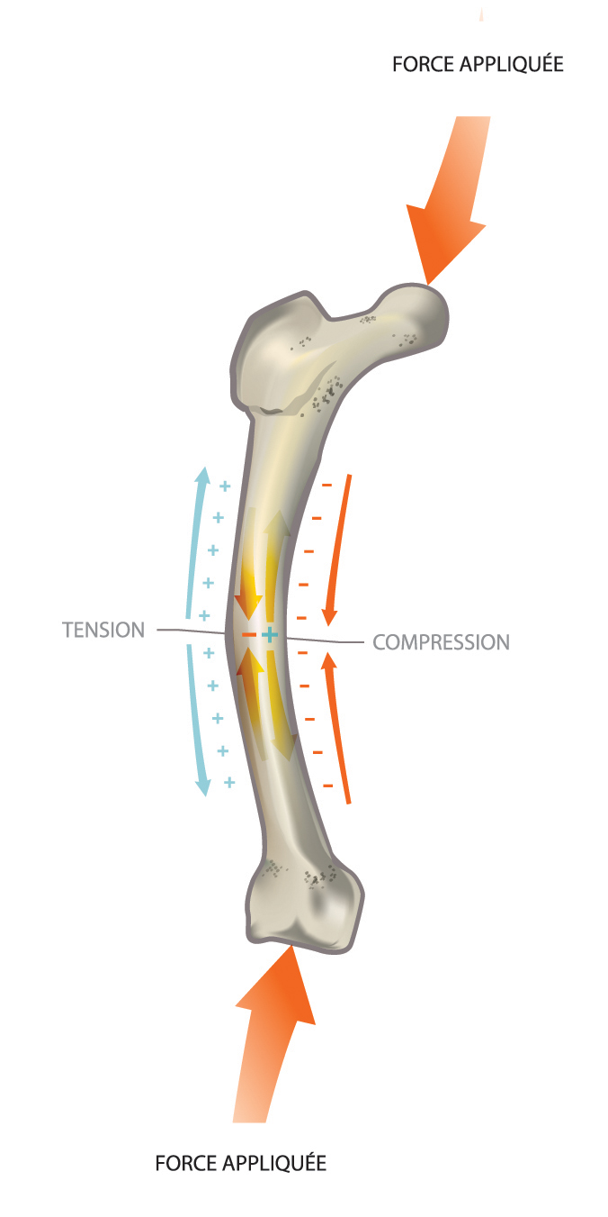

Slide 64
Quelques points de repère et conseils…
L’amplitude des contraintes imposées par chaque exercice de musculation, encore définie comme « charge », devrait se situer
sans la dépasser à 70% de la charge maximale et devrait
correspondre à une possibilité de 15 répétitions.
L’amplitude élevée devrait laisser place à une plus haute fréquence de répétions de contraintes plus légères au cours de la période articulée autour du pic de croissance staturale (stade pubertaire
P2-P3 de l’échelle de Tanner).

Slide 65
Courbes de croissance en longueur et en épaisseur évoluent parallèlement ce qui
permet de conserver l’intégrité du squelette.
C’est aussi à ces âges que la minéralisation de l’os est la plus importante, ce qui
confère aux os une plus forte résistance.
Mais attention, le pic de minéralisation osseuse n’intervient que 6 à 18 mois après
le pic de croissance maximale, décalage au cours duquel le squelette présente une
période de relative fragilité. Cette fragilité osseuse transitoire est maximale au
moment du pic de croissance staturale, au stade P2-P3 de l’échelle de Tanner,
soit entre 11 et 12 ans chez la fille et 13 et 14 ans chez le garçon.
En conséquence, durant cette période proche et immédiatement post
pic de croissance osseuse, il est plus prudent d’éviter tous exercices,
activités physiques ou sports à fortes contraintes mécaniques.

Slide 66
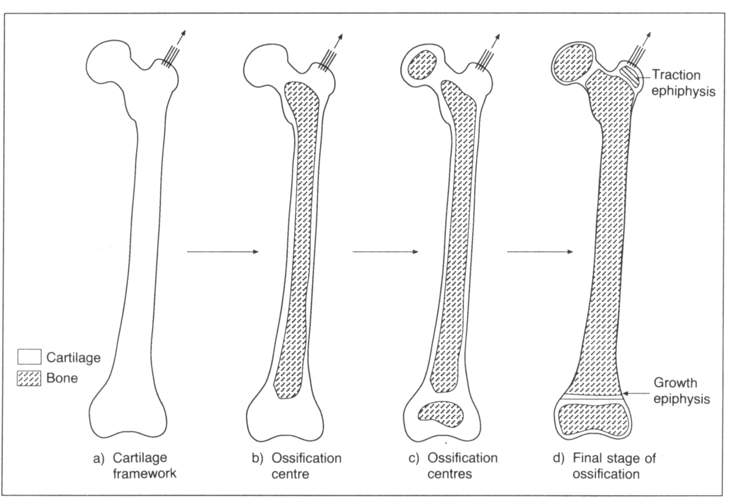
Éviter d’exercer de trop fortes tractions et pressions sur un os en pleine évolution au cours de la croissance.
LES DANGERS

Slide 67
II-3-DEVELOPPEMENT DU TISSU MUSCULAIRE
ET ACTIVITE PHYSIQUE *
* Interactions développées avec la force musculaire

Slide 68
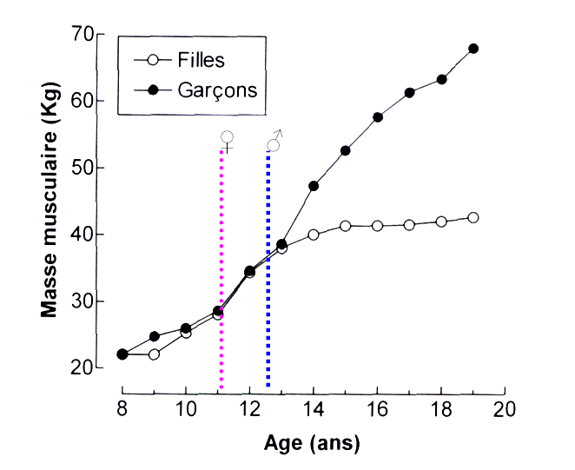
Figure 7 : Evolution de la masse musculaire au cours de la croissance des filles et des garçons. Les barres verticales indiquent le début de la puberté respectivement chez la fille (♀) et le garçon (♂). D’après Forbes (1972) modifié.

Slide 69
TISSU MUSCULAIRE et FIBRES MUSCULAIRES
1 - Les travaux de Colling-Saltin (1978) et de Elder et Kakulas (1993) ont clairement montré que le développement embryologique des fibres musculaires repose sur une différenciation des fibres IIc (dites de transition, à métabolisme glycolytique et oxydatif) dès le troisième mois de la gestation. L’apparition des fibres de type IIb (essensiellement glycolityque) s’accentue au cours des mois de gestation. Chronologiquement, se forment ensuite les fibres de type IIa (glycolityques et oxydatives), puis celles de type I (essentiellement oxydatives. L’essentiel de la distribution des fibres musculaires se termine entre 2 et 3 ans.
2 - Selon le type d’entraînement, les pouvoirs biochimiques des fibres (surtout des fibres IIc et IIa) évoluent majoritairement dans le sens d’une augmentation de leur pouvoir oxydatif.

Slide 70
Chez le garçon la masse musculaire représente 25 % du poids total à la naissance et près de 40 % à l’âge adulte [27]. La majorité de ce gain survient à la puberté sous l’effet conjugué des hormones à fort pouvoir anabolisant, en premier lieu la testostérone dont les concentrations sanguines sont multipliées entre dix et vingt fois au cours de l’adolescence, de l’hormone de croissance et de l’IGF-1 en forte augmentation aussi.

Slide 71
La fille présente un développement musculaire pratiquement linéaire par rapport à celui mesuré au cours de la période pré pubertaire. Seule l’hormone de croissance, l’IGF-1 et de façon modeste la testostérone favorisent une légère mais significative prise de masse musculaire au cours de la croissance de la fille.
Malgré cette sensible augmentation de masse, arrivée à l’âge adulte, la femme présentera toujours un nombre total de fibres musculaires significativement inférieur à celui de l’homme, ce qui en partie, explique ses moindres qualités de force par rapport à l’homme.

Slide 72
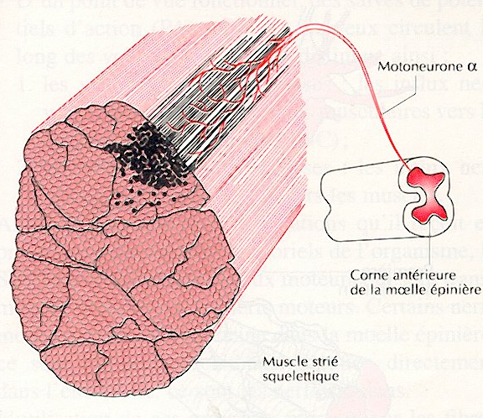
L’augmentation de la masse musculaire totale résulte de la croissance en longueur des muscles et de leur hypertrophie (augmentation de leur coupe transverse) mais pas ou peu de leur hyperplasie (augmentation du nombre de leurs unités motrices).
En effet le nombre d’unités motrices
(ensemble formé d’un motoneurone
et des fibres innervées par son axone)
demeure relativement constant entre
l’enfance et l’âge adulte.

Slide 73
La croissance en longueur des muscles se fait par l’allongement des sarcomères existants et par l’augmentation de leur nombre surtout à leurs extrémités au niveau de la jonction avec les tendons.
Cette croissance, est induite par l’allongement des pièces osseuses sur lesquelles les muscles s’insèrent.
A nouveau, nous pouvons remarquer à cet endroit l’interaction entre tissu musculaire et tissu osseux, l’os a besoin des contraintes imposées par le muscle pour contribuer à sa minéralisation, à sa densité et à sa résistance, et l’allongement du muscle dépend de la croissance en longueur de l’os.

Slide 74
-L’hypertrophie rapide observée lors de la puberté du garçon est associée à l’imprégnation du tissu musculaire par la testostérone dont l’effet est d’augmenter l’anabolisme protéique et ainsi d’accroître la quantité de protéines contractiles (actine, myosine) au sein des fibres musculaires.
L’hypertrophie dépend aussi, de facteurs génétiques, du régime alimentaire et du niveau d’activité physique ce qui pose problème dans l’évaluation des effets respectifs des différents facteurs pour expliquer l’augmentation de la masse musculaire et, comme conséquence celle de la force

Slide 75
COMPOSITION CORPORELLE :
Masse grasse, masse maigre

Slide 76
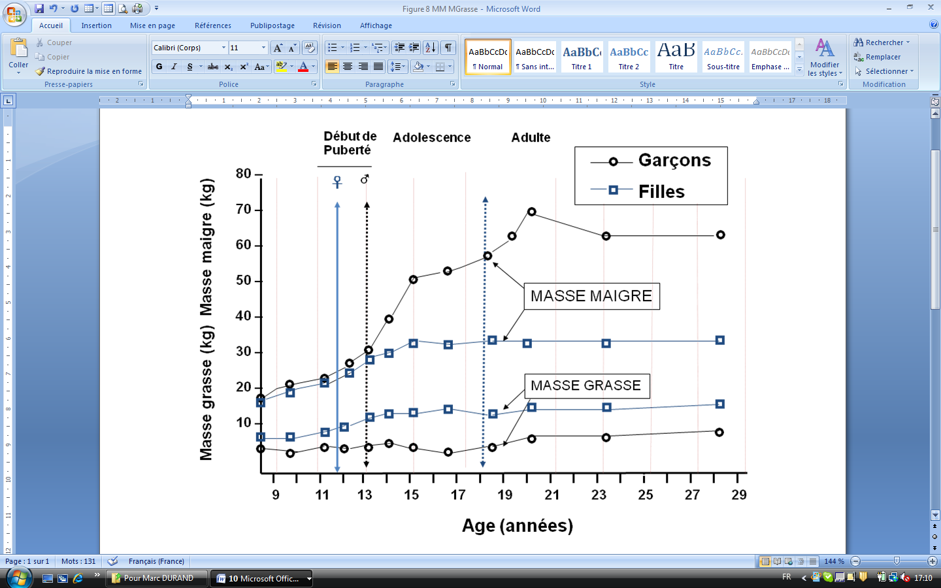
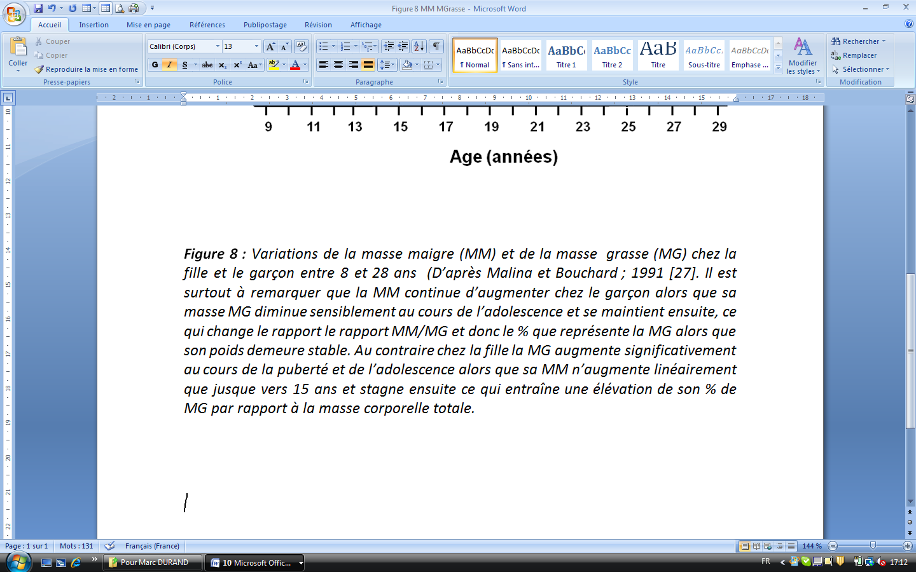
Notes:
<number>

Slide 77
Outre la croissance osseuse et musculaire, l’adolescence est aussi marquée par les transformations des rapports entre masse grasse (MG) et masse maigre (MM) ou masse sans graisse : os, muscles, certains viscères… .
La prise de masse grasse au cours de l’adolescence présente beaucoup d’intérêt tant au niveau de la performance motrice qu’une surcharge en graisse peut handicaper qu’au niveau de la santé.

Slide 78
Pour les adolescents comme pour les enfants, Slaughter et al proposent les équations suivantes :
Avec plis cutanés tricipital et du mollet :
Garçons : % graisse = 0,735 x (somme des deux plis) + 1,0 (tous âges)
Filles : % graisse = 0,610 x (somme des deux plis) + 5,0 (tous âges)
Avec plis cutanés tricipital et subscapulaire (> 35mm):
Garçons : % graisse = 0,783 x somme des deux plis + I*
Filles : % graisse = 0,546 x somme des deux plis + 9,7
Avec plis cutanés tricipital et subscapulaire (< 35mm):
Garçons : % graisse = 1,21 x (somme des plis) – 0,008 x (somme des plis)² + I*
Filles : % graisse = 0,546 x (somme des plis)² – 0,013 (somme des plis + 2,5 (2,0 africain ; 3,0 caucasien)
* Voir tableau diapo suivante

Slide 79
* : varie avec le niveau de maturation et le type caucasien ou africain
Indices de correction des différentes formules en fonction du stade de maturation et du type.
Maturation Type africain Type caucasien
Pré pubère - 3,5 - 1,7 Pubère - 5,2 - 3,4 Post pubère - 6,8 -5,5 Adulte - 6,8 - 5,5
Par exemple avec un adolescent de type caucasien ayant une maturation située au stade pubertaire (niveau II échelle de Tanner) et dont les plis seraient respectivement 15 et 12 mm, le % de graisse serait : 1,21 (27) – 0,008 (27)2 – 3,4 = 23,4 %
Son poids de MG (en kg) et sa MM (en kg) pourraient donc être estimées aussi, par exemple si le poids de cet adolescent était 55 kg, son poids de MG serait : 55/100*23,5 = 12,9 kg et son poids de MM serait alors de : 55 – 12,9 = 42,1 kg.

Slide 80
« Timing » et « tempo »…
Comment évolue de la composition corporelle
au cours de l’adolescence ?

Slide 81
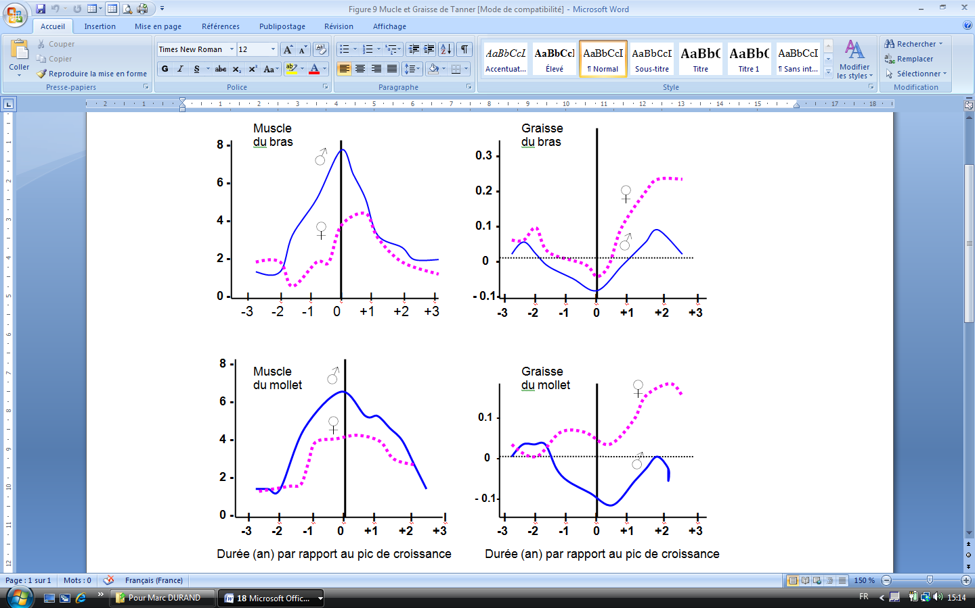
Evolution semestrielle (mm par ½ année) des tissus musculaire et graisseux du bras et de la jambe de garçons ♂ et de filles ♀, alignée sur la vitesse maximum de croissance (pic de croissance). D’après Tanner et al. [4]. On remarquera 1) l’augmentation importante de la masse musculaire chez le garçon et la prise supérieure de tissu graisseux chez la fille, 2) l’alignement du pic de vitesse de prise de masse musculaire sur le pic de vitesse de croissance chez le garçon mais non chez la fille, 3) la baisse de vitesse de prise de tissu graisseux, surtout chez le garçon, à proximité du pic de croissance, 4) l’importance de la prise de tissu graisseux au niveau du bras chez la fille caractéristique qui demeurera chez la femme adulte.

Slide 82
Les évolutions de la MG et de la MM sont à prendre en compte tant dans leurs rapports avec l’adolescence, aussi bien concernant les garçons que des filles, que dans le dimorphisme inter sexe qu’elles entraînent au cours de cette période.
A nouveau, les hormones peuvent expliquer une part importante des évolutions de la composition corporelle. Par leur caractère anabolisant, testostérone, hormone de croissance et IGF-1 sont à l’origine de l’augmentation de la MM alors que les œstrogènes favorisent le développement du tissu graisseux.
Notons encore que ces évolutions dépendent aussi de facteurs génétiques, de la nutrition et de la pratique ou non de l’activité physique

Slide 83
La MM augmente de façon très importante chez le garçon au moment de la puberté et la vitesse maximum de prise de masse musculaire (pic) correspond parfaitement au pic de croissance osseuse (figure), ce qui permet de penser ici aussi aux effets hormonaux et plus particulièrement aux effets anabolisants de la testostérone.
En effet, cette accélération de la vitesse de prise de masse musculaire ne s’observe pas ou peu chez la fille.

Slide 84
Au cours de la puberté, une importante différence s’accroît tant au niveau de la MM que de la MG entre garçons et filles (figure 9) ce qui explique les moindres performances motrices atteintes par ces dernières, surtout aux épreuves nécessitant de la force et de la puissance musculaire.

Slide 85
Alors que, probablement sous l’effet de l’hormone de croissance, la vitesse de prise de MG se stabilise, voire décroît à proximité du pic de croissance osseuse et ce, tant chez la fille que chez le garçon.
On observe ensuite chez les filles un important rebond dans les deux années qui suivent son pic de croissance osseuse.
Les dépôts de graisse sous cutanée se font chez elles surtout au niveau des hanches, des fesses, des cuisses et de la partie postérieure des bras.

Slide 86
3 - PERFORMANCES MOTRICES
DIFFERENCES ENFANTS, ADOLESCENT, ADULTE

Slide 87
PERFORMANCES MOTRICES
Les capacités motrices se développent surtout pendant les 18 premières années de la vie, même si chez les filles elles tendent à se stabiliser aux environs de la puberté.
Cette évolution particulière chez les filles s’explique probablement par l’augmentation de la masse grasse sous l’influence des oestrogènes et par le mode de vie plus sédentaire.
La force, la puissance, et la vitesse augmentent proportionnellement à la masse musculaire.
Les gains de force,de puissance et de vitesse sont aussi sous le contrôle neuromusculaire, et donc dépendent du niveau de myélinisation qui n’est achevé qu’à la fin de la puberté

Slide 88
L ’amplitude articulaire
ou « souplesse »

Slide 89
AMPLITUDE ARTICULAIRE OU « SOUPLESSE »
Définition:
La souplesse peut être définie comme la capacité maximale d ’amplitude
de mouvement d ’une ou de plusieurs articulation et d’étirement d ’une ou de plusieurs chaînes musculaires.

Slide 90
Limites :
La capacité d’amplitude de mouvement peut être limitée par des facteurs
anatomo-physiologiques et par l’état psycho-physiologique du jeune.
Parmi les facteurs anatomo-physiologiques on peut retenir :
- les rapports segmentaires
- la configuration des surfaces articulaires des segments osseux mobilisés,
- la tonicité des muscles péri-articulaires,
- l’élasticité des ligaments et des capsules articulaires,
- la chaleur du muscle qui agit sur la visco-élasticité des constituants des
muscles et des tendons
L’état psychologique qui se caractérise par une plus ou moins grande
tension ou un relâchement du tonus musculaire.

Slide 91
SOUPLESSE ASSISE AVANT
Distance dépassant le niveau des pieds (cm)
14 –
12 –
10 –
8 –
6 –
4 –
2 –
0 –

Filles


Garçons










Distance (cm)













I I I I I I I I I I I I I
< 6 8 10 12 14 16 18
Age (années)

Slide 92
A quel âge développer la souplesse?
Puisque l ’enfant possède dès le plus jeune âge un niveau élevé de souplesse
(Dutil 1978), un entraînement «poussé» de l’amplitude de ses articulations ne semble pas nécessaire avant 9-10 ans, sauf pour ceux qui pratiquent certains sports comme la gymnastique, la danse et toutes autres activités motrices de haute expression corporelle.
Par contre apprendre très tôt à l ’enfant les techniques d’auto étirement
D’après Sermejew et coll. (1964), la période optimale pour développer cette
qualité et pour obtenir les gains les plus importants se situerait entre 11 et 14 ans.
La souplesse doit être ensuite entretenue très régulièrement afin de conserver le niveau acquis.

Slide 93
La vitesse

Slide 94
Définition
La vitesse gestuelle est définie comme le nombre maximum de mouvements cycliques (course, nage, cyclisme…) ou acycliques susceptibles d'être réalisés en un temps donné.
Dans certaines activités, comme la nage, le cyclisme et la course sur courtes distances, la vitesse gestuelle entraîne une vitesse de déplacement. Elle est alors définie comme le temps minimum mis pour
parcourir une distance donnée.

Slide 95
1 - de facteurs nerveux sous contrôle du
système nerveux central (SNC)
2 - de facteurs neuromusculaires à la jonction
du système de commande (le SNC) et du
système effecteur (le muscle)
VITESSE GESTUELLE
3 - de facteurs musculaires

Slide 96
Excitation des récepteurs
Transmission récepteurs-syst. nerveux central
1- de facteurs nerveux
(Temps de réaction)
Elaboration de la réponse motrice (SNC)
Acheminement de la commande motrice vers le
muscle

Slide 97
Temps de réaction (ms)
Stimulus
 | VISUEL | AUDITIF
Age | Masculin | Féminin | Masculin | Féminin
7 ans 20 ans | 370 210-220 | 430 230 | 320 170 | 380 190
Réaction

Slide 98
Déclenchement des potentiels de plaque motrice
Capacité de synchronisation des unités motrices
2- de facteurs neuro-
musculaires
Fréquence d’activation des unités motrices
Coordination des muscles synergiques
Activité inhibitrice des muscles antagonistes

Slide 99
Proportion de fibres rapides
Capacité d’utilisation de l’ATP-PCr
3- de facteurs
musculaires
Qualité du couple contraction-relâchement
Qualité du cycle étirement-détente

Slide 100
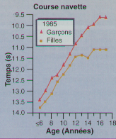
VITESSE - COORDINATION
Vitesse-navette
9.5
10.0
10.5
11.0
11.5 12.0 12.5 13.0 13.5 14.0
Garçons
Filles
Temps (s)
Age (années)

Slide 101
Avant l’âge de 10 ans, le niveau de vitesse gestuelle moins élevé chez l’enfant que chez l’adolescent et moins élevé chez l’adolescent que chez l’adulte, est très fortement lié :
- au niveau de maturation du système nerveux,
- au niveau encore inachevé de myélinisation des axones,
à la concentration plus faible de l’acétylcholine (??) (neurotransmetteur)
au niveau de la jonction neuromusculaire,
à une moindre libération et repompage du calcium au niveau du réticulum
sarcoplasmique
et à la capacité de coordination tant au niveau central que périphérique qui
dépend de la qualité et de la quantité des apprentissages antérieurs.

Slide 102
ENTRAINEMENT DE LA VITESSE AU COURS
DE LA CROISSANCE
Bien que limitée par les facteurs héréditaires, la vitesse-vivacité et la vitesse vélocité peuvent être développées par une pratique d’exercices de vélocité réalisées avant et pendant la puberté (Ratchev et Stoev, 1979 : jeunes âgés de 11 à 14 ans)
Par l’utilisation de toutes les formes de jeu, il est parfaitement justifié de
d’envisager très tôt (vers 6 ans) le début du développement de la vitesse
car celle-ci dépend étroitement de la coordination nerveuse et du dévelop-
pement des programmes moteurs.
C’est dans le premier âge scolaire que se manifeste la plus forte
amélioration de la fréquence et de la vitesse de mouvement (Kohler et al.
1978, Stemmler 1977).
L’amplitude explique ensuite au cours de la croissance l’amélioration de
la vitesse cyclique.

Slide 103
La force musculaire

Slide 104
Définition
La force est la capacité d’un muscle ou d’un groupe musculaire à développer une tension.

Slide 105
Facteurs déterminants de la force musculaire
La force musculaire dépend de l’inter-action de trois
facteurs:
- de la qualité de la commande nerveuse,
- de la qualité des groupes musculaires sollicités,
- et du couple muscles-articulation(s) mis en jeu.

Slide 106
Développement de la force
au cours de la croissance
La force musculaire augmente progressivement au cours de la
croissance en fonction de l’accroissement de la masse corporelle.
Avant la puberté, la force maximale des garçons et des filles
n’est pas très différente (Weltman, 1989, Sunnegardh et al.1994)
En moyenne, les filles présentent l ’accroissement en force la plus
élevée pendant les années de croissance maximale: 11,5 à 12,5 ans
Chez les garçons, l’augmentation est maximale un an après le pic
de croissance :14,5 à 15,5 ans (Bar-Or 1989).
La force maximale se stabilise vers 18 ans chez la fille et entre
20 et 30 ans chez le garçon.

Slide 107
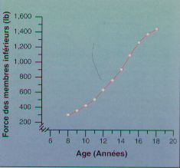
Etude longitudinale de l ’augmentation de la force chez des garçons entre 8 et 18 ans. On remarque une augmentation plus rapide entre 12 et 16 ans
Force des membres inférieurs (Ib)
Age (années)

Slide 108
Force isométrique
Fléchisseurs du coude
100
75
Filles
Garçons
50
Couple de force (Nm)
25
0
0
5
10
15
20
25
Age
D’après Gerbeaux et al. (1986)

Slide 109
Force isocinétique
Girls
Boys
35
6 years
35
30
9 years
30
25
12 years
25
15 years
20
20
Torque (Nm)
Torque (Nm)
15
15
10
10
5
5
0
0
0
60
120
180
240
0
60
120
180
240
Velocity (°/s)
Velocity (°/s)
D’après Backman et Oberg (1989)

Slide 110
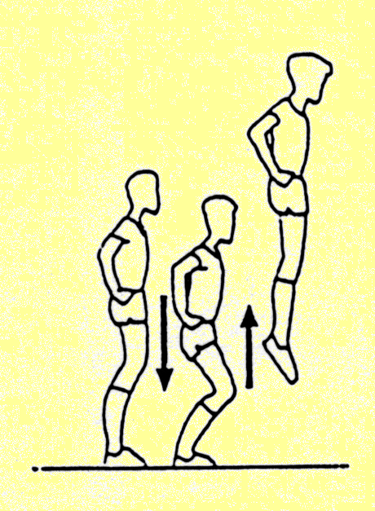
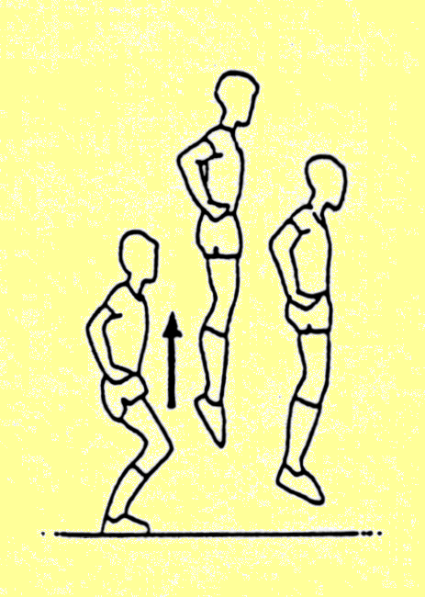
Détente verticale
CMJ
40
30
SJ
Hauteur de saut (cm)
20
10
6
8
10
12
14
16
18
Age (ans)
D’après Bosco et al. (1991)

Slide 111
Elasticité musculaire
D’après Bosco et al. (1991)

Slide 112
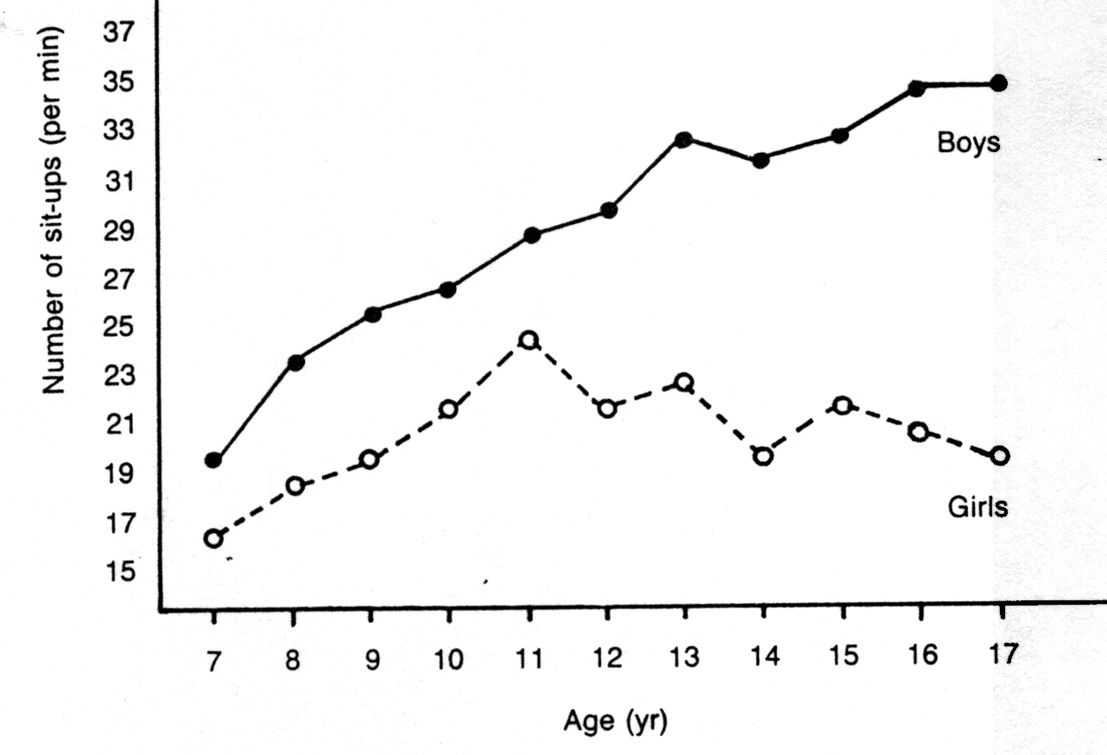
Force-endurance
D’après Hayden et Yuhasz (1965)

Slide 113
Mécanismes responsables de l’accroissement en force chez l’enfant et l’adolescent
Augmentation de la masse musculaire
Amélioration de l’activation nerveuse
Amélioration de la restitution de l’énergie élastique
Intensification du couplage excitation-contraction?
Amélioration de la transmission de la force?

Slide 114
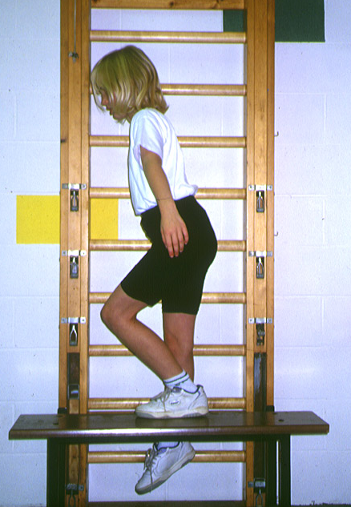
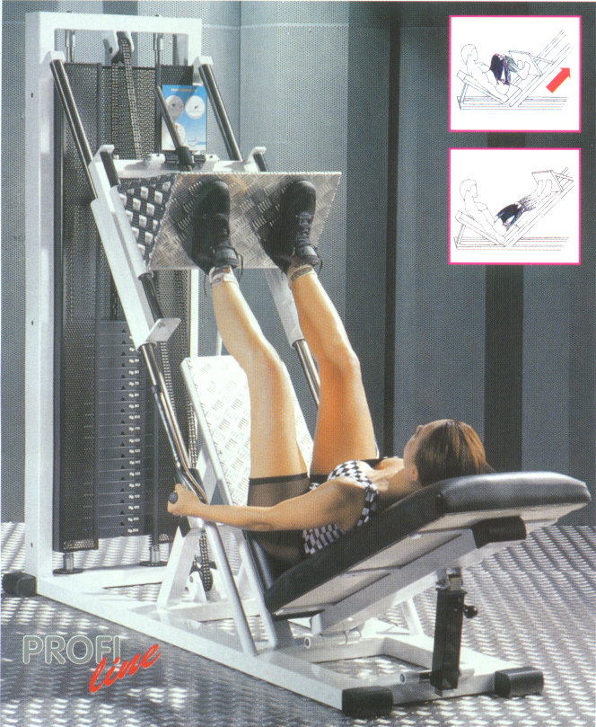
Peut-on et doit-on entraîner
la force chez l’enfant
et l’adolescent?

Slide 115
Bénéfices de la musculation
Force et /ou puissance musculaire
Endurance musculaire locale
Amélioration de la capacité de performance dans les activités sportives (loisirs ou compétition)
Prévention des blessures pendant les activités sportives
Notes:
<number>

Slide 116
Il a été longtemps soutenu qu’il ne fallait pas soumettre
l’enfant à des programmes de renforcement musculaire
et de musculation
Les arguments proposés sont de deux ordres:
les premiers s ’appuient sur les risques de la musculation avec charges
sur un squelette encore incomplètement ossifié et en pleine croissance (Fleck et Kraemer 1987),
- les seconds sur le déficit en testostérone de l’enfant pré-pubère qui rendrait inefficace la musculation sur l’augmentation de la force (Vrijens 1978).
Qu ’en est-il aujourd’hui ?

Slide 117
Accidents sportifs
Sports Fréquence (pers/an) Auteurs
Entraînement de musculation 5 - 11% Risser et al. (1990)
Football américain 25% Powell (1987)
Lutte 39 - 81% Garrick et al. (1981)
Gymnastique fém.
Basket ball
Football 25-35% Garrick et al. (1981)
Athlétisme

Slide 118
2 - Déficit en testostérone...
Les travaux de Vrijens 1978 (programme de 8 semaines), :
. Selon les résultats de ces travaux seuls les muscles du
tronc bénéficieraient des effets de la musculation chez les
enfants pré-pubères alors que les muscles des membres en
bénéficieraient aussi chez les adolescents de 16-17 ans
(effets de la testostérone…?);

Slide 119
Accroissement en force maximale
40
*
*
*
*
30
*
Pre
pubère
Post pubère
20
*
*
Gain en force (%)
*
10
0
Fl.
Ext.
Fl.
Ext.
Abdo.
Dors.
-10
bras
jambes
D’après Vrijens (1978)

Slide 120
2 - Déficit en testostérone...
Critiques des travaux de Vrijens 1978 :
- La testostérone ne peut avoir des effets aussi sélectifs;
- Les charges utilisées étaient trop faibles (20 à 30 % 1 RM);
- La spécificité de la contraction n’était pas prise en compte.

Slide 121
Selon les résultats de travaux plus récents :
Servedio et al. 1985; Sewal et Micheli; 1985 Pfeiffer et Francis 1986;
Hakkinen et al. 1989; Ramsey et al. 1990 (50 à 100 % de la charge
permettant 10 répétitions), Duchateau 1998 (entraînement pliométrique) :
ont montré, aussi bien chez les garçons que chez les filles des gains de
force maximale isométrique, de force isocinétique à différentes vitesses,
de puissance et d ’endurance musculaires.
A la condition de respecter certaines précautions, l’enfant est donc
totalement capable d’augmenter sa force musculaire dans les mêmes
proportions que celles de l’adulte.

Slide 122
Modes d’acquisition de la force chez des jeunes prépubères (Duchateau 1998)
20 –
15 –
10 –
5 –
0 –
5 –
Fléchisseurs du coude
20 –
15 –
10 –
5 –
0 –
5 –
Extenseurs du genou
Groupe entraîné
Groupe contrôle
Activation neuromusculaire (%)
Activation neuro-musculaire (%)
Après 10 sem.
Après 20 sem.
Après 10 sem.
Après 20 sem.
10 –
7.5 –
5.0 –
2.5 –
0 –
10 –
7.5 –
5.0 –
2.5 –
0 –
Surface de section
musculaire (%)
Surface de section
musculaire (%)
Après 20 semaines.
Après 20 semaines.

Slide 123
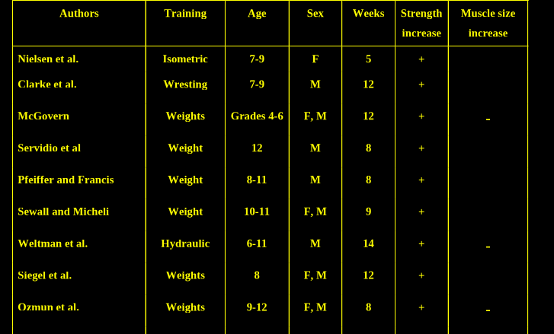

Slide 124
Un renforcement des capacités
musculaires chez l’enfant ?
Oui mais…
Règles à respecter pour tout programme
visant à développer
la puissance et la force
chez l ’enfant et l ’adolescent :

Slide 125
Règles à respecter pour éviter les risques:
1- examen médical préalable
2- respecter la motivation de l’enfant et de l’adolescent,
3- programme dirigé par des éducateurs compétents et spécialistes de
l’enfant et l’adolescent,
4- ce programme doit faire partie d ’un entraînement général,
5- Chaque séance doit toujours être précédée d’un échauffement et
suivie d ’exercices d’étirement et de récupération,
6- doit inclure surtout des exercices à base de contractions concentriques (les
contraction excentriques doivent être évitées surtout chez les plus jeunes),
7- doit concerner un maximum de groupes musculaires,
8- la compétition doit être formellement proscrite,
9- ne jamais utiliser des charges maximales chez l’enfant pré-pubère.

Slide 126
Règles à respecter pour éviter les risques:
Le matériel
doit être adapté à la morphologie et aux capacités de
l ’enfant et de l’adolescent,
doit présenter toutes les sécurités requises,
doit être en parfait état de fonctionnement et vérifié
souvent,

Slide 127
Conseils d ’entraînement
Il est souhaitable :
1- de commencer à utiliser le poids du corps ou des segments avant
d’évoluer progressivement vers l ’emploi de charges externes,
2- plutôt que d’haltères, d ’utiliser des appareils de musculation
adaptés et assurant le bon placement de la colonne vertébrale
3- d’utiliser des exercices avec une amplitude maximale au départ
sans charge pour apprendre parfaitement la technique,
4- d’utiliser des charges permettant 8 à 10 répétitions minimum
(60-70% de la charge permettant une seule répétition au maximum: 1RM)
5- de s’entraîner 1 à 2 fois par semaine à raison de 15 à 20 min,
6- de ne jamais augmenter les charges tant que la technique n’est pas
parfaitement maîtrisée,
7- que chaque exercice ne comporte au maximum que 2 à 3 séries
de 6 à 15 répétitions,
8- lorsque l’enfant est capable de répéter l’exercice 15 fois on peut
augmenter la charge que très progressivement : 0.5 à 1 kg.

Slide 128
La puissance musculaire

Slide 129
Définition
La puissance est égale au produit de la force par la vitesse:
P (watts) = F (newtons) x V (m/s)
La puissance représente la force maximale susceptible
d’être développée par unité de temps.
Elle résulte donc de l’interaction de la force et de la vitesse

Slide 130
FACTEURS DONT DEPEND LA PUISSANCE MUSCULAIRE
Aux facteurs précédemment énumérés qui conditionnent vitesse et force musculaire,
il convient d'ajouter:
la nature de la commande nerveuse
le synchronisme des unités motrices entre elles
les réserves en phosphagènes (ATP-PCr) disponibles
les qualités élastiques du (ou des) muscle(s) mis en jeu
et, la possibilité de liaison force-vitesse des muscles sollicités.
Dans la plupart des épreuves qui évaluent la puissance musculaire (encore appelée "force explosive"), c'est l'ensemble de ces qualités qui est pris en compte.

Slide 131
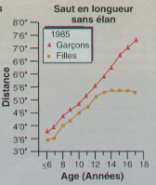
PUISSANCE DES MEMBRES INFERIEURS
Saut en longueur
sans élan
243
232
213
201
183
170
152
140
122
110
91
Garçons
Filles
Distance (cm)
Age (années)

Slide 132
L ’endurance musculaire

Slide 133
Définitions de l ’endurance musculaire
«L’endurance musculaire peut être définie de deux manières :
comme la capacité de maintenir le plus longtemps possible un pourcentage élevé de la puissance maximale. Dans ce cas, les deux variables à retenir sont le pourcentage et la durée de maintien de ce pourcentage,
ou comme la capacité de répéter un nombre élevé de fois , un geste ou une action qui exige de la force : nombre d’abdominaux, de pompes, lutte contre un adversaire, démarrages de vitesse fréquents.... Dans ce cas, la variable à prendre en compte est le nombre de répétitions ».
A titre d’exemple, l’endurance musculaire est sollicitée dans de nombreuses actions de la vie quotidienne : monter rapidement des escaliers, déplacer une charge lourde sur une distance importante, bêcher son jardin …

Slide 134
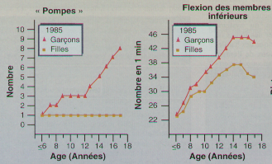
Endurance musculaire
des membres supérieurs
« Pompes »
Endurance musculaire
des membres inférieurs:
Accroupi - Debout
Garçons
Filles
Garçons
Filles
Nombre en 1 minute
Nombre
Age (Années)
Age (Années)

Slide 135
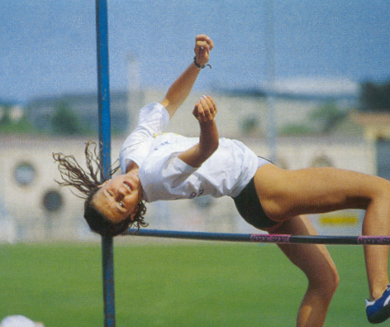
CAPACITE ANAEROBIE ET APTITUDE A L’EXERCICE INTENSE DE COURTE DUREE DE L’ENFANT ET DE L’ADOLESCENT

Slide 136
ACTIVITE SPONTANEE DES ENFANTS (Bailey et al. 1995)
LUDIQUE
SPORTIVE
EXERCICES INTENSES DE COURTE DUREE (< 6s) SEPARES PAR DES PERIODES DE REPOS OU D’EXERCICES DE FAIBLE INTENSITE (20 à 30s )
Notes:
<number>

Slide 137
CAPACITES ANAEROBIES
Valeurs de repos
Concentration
musculaire
( mmole/ kg)
de muscle
Substrats
Comparaison avec des
individus plus âgés
Vitesse d’utilisation
au cours de
l’exercice
ATP
3.5 à 5
Pas de modification
avec l’âge
Identique à celle
de l’adulte
CP
12 à 22
Plus faible chez l’enfant
Mais non chez l’ado
Identique ou inférieure
à celle de l’adulte
Glycogène
45 à 75
Plus faible chez l’enfant
Proche chez l’ado
Plus basse que celle
de l’adulte
D’après Eriksson et Saltin (1974), Eriksson (1980), et Karlsson (1971)

Slide 138
CAPACITE ANAEROBIE LACTIQUE ET APTITUDE A L’EXERCICE INTENSE DE MOYENNE DUREE DE L’ENFANT ET DE L’ADOLESCENT

Slide 139
DEFINITION
La capacité anaérobie traduit la possibilité de maintenir
un exercice d’intensité maximale ou supra maximale (égale
ou supérieure à VO₂max ou à la PAM) pendant une durée
relativement courte, entre 20s et au maximum 2 à 3 min.
D’un point de vue énergétique deux sources sont
principalement mises en jeu:
1- la source des phosphagènes : ATP et PCr
2- la glycolyse lactique.
Même lors d ’un exercice de très courte durée il est difficile
de connaître la part respective de ces deux sources.

Slide 140
Il a été longtemps soutenu qu’il ne fallait pas soumettre
l’enfant à des exercices de type anérobie lactique.
A cause d’une maturation insuffisante des enzymes glycolytiques chez l’enfant, ces exercices seraient inefficaces pour améliorer la glycolyse lactique et pourraient même s’avérer dangereux pour sa santé.
Qu’en est-il exactement ?

Slide 141
REPONSE PHYSIOLOGIQUE
AU COURS D’UN EXERCICE INTENSE
Notes:
<number>

Slide 142
2/ AU NIVEAU SANGUIN
pH SANGUIN
ENFANT > ADULTE
APRES L’EXERCICE INTENSE
Notes:
<number>

Slide 143
LACTATEMIE
ENFANT < ADULTE
APRES L’EXERCICE INTENSE
Notes:
<number>

Slide 144
Activité glycolytique : Enfant < Adulte
1/ AU NIVEAU MUSCULAIRE
Biopsie musculaire
[L]_{m} : Enfant < Adulte
Eriksson et coll. (1971) ; Eriksson (1980)
³¹PRMN
pH intramusculaire : Enfant > Adulte
Kuno et coll. (1995) ; Taylor et coll. (1997) ; Zanconato et coll. (1993)
Petersen et al. (1999).
Notes:
<number>

Slide 145
COMPARAISON ENFANT-ADULTE DES SUBSTRATS ET ENZYMES
INTERVENANT DANS LES PROCESSUS ANAEROBIE LACTIQUES
Valeurs de repos
Substrats | Concentration musculaire ( mmole/ kg) de muscle | Comparaison avec des individus plus âgés | Vitesse d’utilisation au cours de l’exercice
Glycogène | 45 à 75 | Plus faible chez l’enfant | Plus basse que celle de l’adulte
Enzymes |  |  | Activité enzymatique μmol/(g x min)
G.P PFK LDH |  | Plus faible chez l’enfant Plus faible chez l’enfant Plus faible chez l’enfant | 8.4 chez l’enfant = 50 % inférieure à celle de l’adulte
D’après Eriksson et Saltin (1974), Eriksson (1980), Karlsson (1971),
Haralambie (1982), Berg et Keul (1988),

Slide 146
20 -
15 -
10 -
5 -
0 -
Lactate musculaire chez les enfants et les adultes
D’après Eriksson 1971
ADULTES

Lactate musculaire (mmol/kg)

ENFANTS
13.5 à 14.8 ans




I I I I I
REPOS 25 50 75 100
% de la consommation maximale d’oxygène

Slide 147
Les concentrations et l’activité des enzymes de la glycolyse anaérobie
lactique : Glycogène posphorylase, phosphofructokinase (PFK) et Lacticodéhydrogénase (DH), sont plus faibles chez l’enfant que chez l’adolescent et plus faibles chez ce dernier que chez l’adulte.
Ce déficit constaté chez l’enfant limite simultanément leur production
d’acide lactique et leur capacité anaérobie (Eriksson et Saltin, 1974;
Eriksson, 1980; Karlsson,1971, Haralambie,1982; Berg et Keul, 1988)

Slide 148
Lors d’exercices maximaux, les enfants n’atteignent pas des quotients
respiratoires ( Qr : VCO₂/VO₂ ) aussi élevés que ceux de l’adulte, ce qui est
à la fois la conséquence de leur plus faible concentration en lactate et de leur plus faible efficacité de leurs systèmes tampon.
Les puissances anaérobies moyenne et maximale (en pic) sont plus faibles chez l’enfant que chez l’adulte (Cf. Travaux de Van Praagh).
EST-CE UNE SPECIFICITE PHYSIOLOGIQUE DE L’ENFANT LIEE A SA MATURATION, OU UNE CONSEQUENCE DE SON MODE DE FONCTIONNEMENT ?

Slide 149
Lactate musculaire chez les enfants non entraînés et après quatre mois d’entraînement. D’après Eriksson et al. (1973)
20 -
15 -
10 -
5 -
0 -
APRES 4 MOIS D’ENTRAINEMENT
Lactate musculaire (mmol/kg)



NON ENTRAINES

I I I I I
REPOS 25 50 75 100
% de la consommation maximale d’oxygène

Slide 150
Aucune étude n’a rapporté à ce jour un quelconque danger pour les enfants pratiquant des activités anaérobies lactiques.
Le vrai danger est plus psychologique que biologique.
Si l’entraînement peut induire un développement de la glycolyse lactique, il est évident que celle-ci ne dépend pas que du niveau de maturation.
Cette hypothèse est corroborée par les résultats de l’étude récente de Petersen et al. (1999). Utilisant la technique non invasive ³¹P-MRS avant
et après un entraînement intensif réalisé par des nageuses pré pubères et pubères, ces auteurs obtiennent les mêmes améliorations avec les deux groupes et concluent…
à la non maturation-dépendance du métabolisme glycolytique de l’enfant.
Mais alors d’où provient le déficit de la capacité glycolytique
constaté chez l’enfant ?

Slide 151
CAPACITE AEROBIE ET APTITUDE A L’EXERCICE DE LONGUE DUREE DE L’ENFANT ET DE L’ADOLESCENT

Slide 152
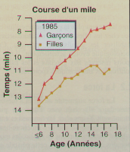
CAPACITE AEROBIE
Course 1600 m
Garçons
Filles
Temps (min)
Age (années)

Slide 153
FACTEURS PHYSIOLOGIQUES DE LA PERFORMANCE DE LONGUE DUREE
FREQUENCE
CARDIAQUE MAX
FC max
VOLUME D’EJECTION
SYSTOLIQUE MAX
VS max
DENSITE
CAPILLAIRE
MITOCHONDRIES
ENZYMES OXYDATIVES
[Hb]; % Sa O₂
DEBIT CARDIAQUE MAXIMAL :
DIFFERENCE ARTERIO-
VEINEUSE EN O₂ max :
(Ca - Cv O₂) max
MASSE
CORPORELLE
SPECIALISATION
CONSOMMATION MAX
D’OXYGENE: VO₂ max
ENDURANCE AEROBIE:
à un % de VO2 max
ECONOMIE DE
LOCOMOTION
CAPACITE AEROBIE

Slide 154
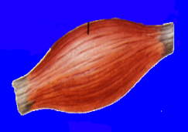
Evolution des différents systèmes
au cours de la croissance
O₂
Notes:
<number>

Slide 155
LA PUISSANCE AEROBIE MAXIMALE

Slide 156
12.8 ans ( 11.5-14 ans, n = 12 )
9.4 ans ( 8-11.5 ans, n = 10 )


80 -
-
60 -
-
40 -



Volume d’éjection systolique (ml)


L ’enfant et présente un volume d ’éjection systolique plus faible que celui de l ’adolescent.

I I I I
0.2 0.6 1.0 1.4
VO2 (l/min)
Modifications hémodynamiques survenant au cours d’une épreuve de
pédalage en position verticale. (D’après Mocellin et al., 1973)

Slide 157

Adultes
Enfants de 8 ans
120 -
-
110 -
-
100 -
-
90 -
-
80 -
-
70 -
-
60 -
-
50 -




L ’enfant et l ’adolescent
ont un volume d ’éjection
systolique plus faible que
celui de l ’adulte.



Volume d’éjection systolique
( ml )








I I I I I I I I I
0.5 1.0 1.5 2.0 2.5
VO2 (l/min)
Valeurs sous-maximales du volume d’éjection systolique chez
des enfants comparées à celles d’adultes, à un même niveau de
consommation d’oxygène. (d’après Wilmore et Costill, 1994)

Slide 158
9.4 ans (8-11.5 ans, n = 10)
12.8 ans (11.5-14 ans, n = 12)


200 -
160 -
120 -
80 -


Fréquence cardiaque
(bat/min)
L ’enfant et présente une fréquence cardiaque plus élevée que celle de l ’adolescent.




I I I I
0.2 0.6 1.0 1.4
VO2 (l/min)
Modifications hémodynamiques survenant au cours d’une épreuve de
Pédalage en position verticale. (D’après Mocellin et al., 1973)

Slide 159
200 -
-
180 -
-
160 -
-
140 -
-
120 -
-
100 –
-
80 -

Enfants de 8 ans
Adultes





Fréquence cardiaque
(bat/min)




A une intensité donnée la fréquence cardiaque de l’enfant est beaucoup plus élevée que celle de l’adulte






I I I I I I I I I
0.5 1.0 1.5 2.0 2.5
VO2 (l/min)
Valeurs sous-maximales de la fréquence cardiaque chez des enfants
comparées à celles d’adultes, à un même niveau de consommation
d’oxygène. (d’après Wilmore et Costill, 1994)

Slide 160








Y = 205 - 0.67X, n = 184
)
r = 0.66,
Syx
= 9.52
-1
min
batt
FREQUENCE CARDIAQUE (
ERGOCYCLE
AGE (an)
Fréquence cardiaque maximale en fonction de l’âge chez l’enfant, l’adolescent et
l’adulte: la dispersion des points rend inutilisable l’utilisation d’une valeur moyenne
de FCmax pour un âge donné. Adapté de Léger et al., 1990 et 1995.

Slide 161
12.8 ans ( 11.5-14 ans, n = 12 )
9.4 ans ( 8-11.5 ans, n = 10 )


16 -
12 -
8 -
4 -


Débit cardiaque ( l/min )


L ’enfant et présente un débit cardiaque sensiblement plus
faible que celui de l ’adolescent.


I I I I
0.2 0.6 1.0 1.4
VO2 (l/min)
Modifications hémodynamiques survenant au cours d’une épreuve de
pédalage en position verticale. (D’après Mocellin et al., 1973)

Slide 162
18 -
-
16 -
-
14 -
-
12 -
-
10 -
-
8 -
-
6 -

Adulte
Enfant








Débit cardiaque ( l/min )

Malgré la compensation
d ’une fréquence cardiaque
plus élevée le débit cardiaque
du jeune demeure inférieur
à celui de l ’adulte.






I I I I I I I I I
0.5 1.0 1.5 2.0 2.5
VO2 (l/min)
Valeurs sous-maximales du débit cardiaque chez des enfants
comparées à celles d’adultes, à un même niveau de consommation
d’oxygène. (d’après Wilmore et Costill, 1994)

Slide 163
12.8 ans ( 11.5-14 ans, n = 12 )
9.4 ans ( 8-11.5 ans, n = 10 )


12 -
8 -
4 -


Différence artério-veineuse
Ca_{O2}-Cv_{O2} (ml/100ml ) ( l/min )


L ’enfant et présente une capacité d’extraction de l’oxygène plus
élevée que celle de l ’adolescent.


I I I I
0.2 0.6 1.0 1.4
VO2 (l/min)
Modifications hémodynamiques survenant au cours d’une épreuve de
pédalage en position verticale. (D’après Mocellin et al., 1973)

Slide 164
15 -
-
14 -
-
13 -
-
12 -
-
11 -
-
10 -
-
9 -

Enfants de 8 ans
Adultes









Différence artério-veineuse
Ca_{O2}-Cv_{O2} (ml/100ml ) ( l/min )





L ’enfant et présente une capacité d’extraction de l’oxygène beaucoup plus efficace que celle de l ’adulte.

I I I I I I I I I
0.5 1.0 1.5 2.0 2.5
VO2 (l/min)
Valeurs sous-maximales de la fréquence cardiaque chez des enfants
comparées à celles d’adultes, à un même niveau de consommation
d’oxygène. (d’après Wilmore et Costill, 1994)

Slide 165
Comparaison entre l’enfant et l’adulte de la réponse
hémodynamique centrale et périphérique à l’exercice
Fonctions | Réponse de l’enfant comparée à celle de l’adulte
Fréquence cardiaque sous-maximale | Plus élevée pendant les 10 premières années
Fréquence cardiaque maximale | Plus élevée
Volume d’éjection systolique sous maximal et maximal | Plus faible
Débit cardiaque sous maximal | Un peu plus faible
Pressions systolique et diastolique sous maximales et maximales | Plus faible
Débit sanguin des muscles en activité | Plus élevé
Différence artério-veineuse (sang veineux mêlé) sous maximale | Plus élevée

Slide 166
Différence artério-veineuse en O₂ (DO_{2:} CaO₂-CvO₂)
15
CaO₂
14
13
CaO₂ - CvO₂ (ml.100 ml⁻¹)
12
enfants
adultes
11
10
9
CVO₂
0.5
1.0
1.5
2.0
2.5
Consommation d ’O₂ (L.min⁻¹)
Pression artérielle
 PA avec l’augmentation des dimensions corporelles. Compensation chez l’enfant :
- meilleure vascularisation (résistances périphériques plus faibles)
Notes:
<number>

Slide 167
L ’enfant présente un volume d ’éjection systolique plus faible que celui de l ’adulte.
Mais une fréquence cardiaque plus élevée
Malgré la compensation d ’une fréquence cardiaque plus élevée son débit cardiaque demeure inférieur à celui de l ’adulte.
Par contre son système d ’extraction de l ’oxygène est nettement plus performant,
Et ce n’est pas le seul avantage que l’enfant présente au niveau de la capacité aérobie….

Slide 168
Passage à un métabolisme aérobie selon l’âge.
60 -
50 -
40 -
30 -
20 -
10 -
0
49 s
Durée (s) nécessaire pour atteindre 50%
de la consommation d’O₂ stationnaire
17 s
AGE (années)
I I I I I I I I I
6 7 8 9 10 11 12 13 14
Demi-temps de la consommation d’O₂ au cours d’un exercice sous-maximal sur bicyclette
ergométrique (59 watts) chez 28 garçons et filles de 7 à 14 ans. D’après Freedson et al. 1983

Slide 169
Etude comparée de l’évolution des délais pour atteindre le plateau de VO₂max entre l’enfant et l’adulte
-
-
-
-
-
-
-
-
-
-
0 -
Δ VO2 (% VO2 max)
0 – 30 s 31 – 60 s 61 – 90 s 91 – 120 s 3 min 4 min
D’après Macek et al. Int. J. Sports Med.; 1980

Slide 170
100 -
80 -
60 -
40 -
déficit
en O₂
Garçons
10-11 ans
n = 10
I I I I I I I I
0 1 2 3 4
100 -
80 -
60 -
40 -
Consommation d’O2 finale (%)
déficit
en O₂
Hommes
20-22 ans
n = 11
I I I I I I I I
0 1 2 3 4
Déficit en O₂ chez des enfants et des adultes effectuant un exercice sur
bicyclette ergométrique à 90-100 % de leur PMA (d’après Bar-Or)

Slide 171
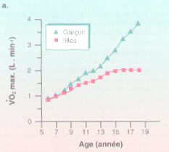
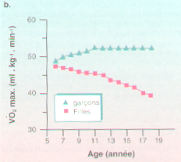
Exprimé en litre par minute
l.min⁻¹ le Vo₂max augmente
linéairement jusqu ’à 18 ans
chez les garçons et jusqu ’à
14 -15 ans chez les filles...
Garçons
Filles
VO2max (l.min⁻¹)
Ages (années)
alors que, exprimé en millilitre
par minute et par kg de poids
(ml.min⁻¹.kg⁻¹) le VO₂max
semble ne pas augmenter chez
le garçon, voire diminuer chez
la fille.
VO2max (ml.min⁻¹.kg⁻¹)
.
Garçons
Filles
Ages (années)

Slide 172
70
ERGOCYCLE
65
GARÇONS
60
ENTRAINES
55
VO₂max (ml.min⁻¹.kg⁻¹⁾
FILLES
50
GARÇONS
45
SEDENTAIRES
40
35
FILLES
Falgairette, Rev. STAPS 10: 43-58, 1989
30
4
6
8
10
12
14
16
18
20
AGE ( an )

Slide 173
Valeurs types de VO₂max au cours de la croissance pour enfants “ sédentaires ” et entraînés en endurance. Les valeurs supérieures des enfants entraînés supportent l’idée que l’enfant est sensible à l’entraînement bien qu’un processus de sélection naturelle ne soit pas exclu, les enfants génétiquement avantagés étant ceux qui auraient spontanément choisi de s’adonner à des activités d’endurance. Adapté de Falgairette (1989).

Slide 174
COMMENT DEVELOPPER LA PUISSANCE AEROBIE MAXIMALE ( P.A.M.)
CHEZ L’ENFANT ?
Il a été prouvé expérimentalement que les meilleurs exercices pour
développer la P.A.M. étaient les exercices intermittents courts
Exemple d’exercices intermittents courts:
10 à 15 s de course à 110 -120 % de la vitesse aérobie maximale, 30, 20, 15 s de récupération passive x 30 à 40 fois).Ce type d ’exercice est excellent pour développer la puissance aérobie maximale à des intensités élevées sans produire beaucoup de lactate.
Tous les jeux présentant des caractéristiques similaires sont à privilégier
Exercice type : 1) exercice intégrés présentant les même caractéristiques
que ci-dessus
2) Contextualisés : 4 c 4, 5 c 5, sur tiers et demi terrain de foot

Slide 175
Distances par groupe pour une intensité = 120% de V.A.M.
(15 s-15 s x 30 fois)
GROUPES
1 : 14 km/h
2 : 14. 5 km/h
3 : 15 km/h
4 : 16 km/h
5 : 16. 5 km/h
70 m
72.5 m
75 m
80 m
82.5 m
Terrain de football ou de rugby
Entraînement intermittent court : 15 s de course et 15 s d’arrêt à une intensité correspondant à 120 % de la V.A.M. à x par 20,30ou 40 fois selon le niveau d’entraînement . Les sportifs sont placés par groupes homogènes de V.A.M.

Slide 176
ECONOMIE DE LOCOMOTION

Slide 177
FACTEURS PHYSIOLOGIQUES DE LA PERFORMANCE DE LONGUE DUREE
FREQUENCE
CARDIAQUE MAX
FC max
VOLUME D’EJECTION
SYSTOLIQUE MAX
VS max
DENSITE
CAPILLAIRE
MITOCHONDRIES
ENZYMES OXYDATIVES
[Hb]; % Sa O₂
DEBIT CARDIAQUE MAXIMAL :
DIFFERENCE ARTERIO-
VEINEUSE EN O₂ max :
(Ca - Cv O₂) max
MASSE
CORPORELLE
SPECIALISATION
CONSOMMATION MAX
D’OXYGENE: VO₂ max
ENDURANCE AEROBIE:
à un % de VO2 max
ECONOMIE DE
LOCOMOTION
CAPACITE AEROBIE

Slide 178
ECONOMIE DE COURSE LORS DE LA CROISSANCE
En période de croissance, les plus âgés sont plus économiques.
Adapté de Léger et al., 1986.

Slide 179
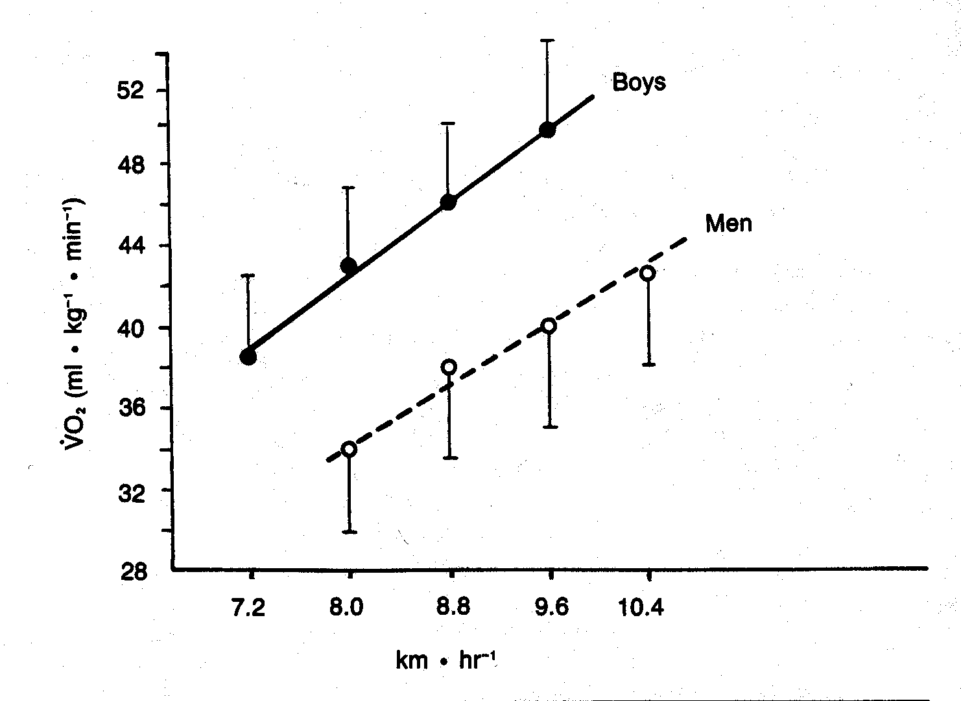
Économie de course
Notes:
<number>

Slide 180
L ’ECONOMIE DE LOCOMOTION DE L ’ENFANT
En moyenne l ’enfant présente un moins bon rendement (ou
économie de course E.C.) que l ’adulte ce qui se traduit par une plus grande dépense énergétique pour se déplacer à la même vitesse:
Par exemple pour courir à une vitesse de 10 km/h
Age (ans) E.C.(ml.kg⁻¹.m⁻¹)
7-9 0.26
10 -11 0.25
14 -15 0.24
16 -18 0.23
18 et + 0.21
Astrand 1952, Krahenbuhi et al. 1989, Mac Dougal et al. 1983

Slide 181
ENDURANCE AEROBIE

Slide 182
FACTEURS PHYSIOLOGIQUES DE LA PERFORMANCE DE LONGUE DUREE
FREQUENCE
CARDIAQUE MAX
FC max
VOLUME D’EJECTION
SYSTOLIQUE MAX
VS max
DENSITE
CAPILLAIRE
MITOCHONDRIES
ENZYMES OXYDATIVES
[Hb]; % Sa O₂
DEBIT CARDIAQUE MAXIMAL :
DIFFERENCE ARTERIO-
VEINEUSE EN O₂ max :
(Ca - Cv O₂) max
MASSE
CORPORELLE
SPECIALISATION
CONSOMMATION MAX
D’OXYGENE: VO₂ max
ENDURANCE AEROBIE:
à un % de VO2 max
ECONOMIE DE
LOCOMOTION
CAPACITE AEROBIE

Slide 183
TEMPS LIMITE : %VO₂MAX vs %VMA
LORS DE LA CROISSANCE
%VO2MAX
%VMA
Temps limite: Alors que Tlim à %VO₂max est le même chez l’enfant et l’adulte (à gauche), Tlim à %VMA est plus court chez le jeune (à droite). A prendre en consi-
dération pour fixer la durée des entraînements. Adapté de Berthoin et al., 1996.

Slide 184
2.2 Durée limite à partir d’une épreuve unique
5 min 12s = temps limite à 100%
obtenu avec des adolescents
(épreuve VAMEVAL)
DUREE LIMITE à 100 % de VAM
VAM déterminée avec l’épreuve de course sur piste de Léger et Boucher (1980)

Slide 185
Quelles durées de course envisager pour différents pourcentages de VAM ? (Bertoin et al.,1995)
3- Garçons 12-15 ans : E.A.(min) = 431.1 - 213.9 Log (%VAM)
4- Filles 12-13 ans : E.A.(min) = 268.2 - 132.1 Log (%VAM)

Slide 186
COMMENT DEVELOPPER L’ENDURANCE AEROBIE
ENDURANCE :
Exercices continus de durée supérieure à 15 min:
- Exemple: course continue entre 70 et 85 % de la VAM.
ENDURANCE + PUISANCE AEROBIE MAX:
Exemple : Fartlek (ou alternance de courses à allure modérée
60 à 70 % de la vam et de courses rapides : 110 à130 % de la vam

Slide 187
Quelles sont les intensités qui correspondent au travail aérobie?
Au plan métabolique: Entre 65 et 80 % de VO₂max
Au plan des capacités motrices : entre 65 et 85 % de la puissance aérobie maximale ou de la vitesse aérobie maximale.
Au plan cardiaque : entre 80 et 9O % de la fréquence cardiaque maximale

Slide 188

VO₂max (PMA ou VMA)
Étude longitudinale
(Kobayashi et coll. 1978)
Notes:
<number>

Slide 189
EN RESUME

Slide 190
Meilleur maintien de la puissance maximale chez les enfants / aux adolescents et adultes
Acidose musculaire
Activité oxydative
Kuno et coll. (1995), Taylor et coll. (1997) Zanconato et coll. (1993)
phosphorylcréatine
Kuno et coll. (1995), Taylor et coll. (1997)
-
+
+
-
Acidose sanguine
Coût en O₂
Hebestreit et coll. (1996)
Matejkova et coll. (1980)
Armon et coll. (1991)
Zanconato et coll. (1991)
Notes:
<number>

Slide 191
ENFANT-ADULTE
EVOLUTION DE LA DISTANCE DE COURSE
6 COURSES DE 20 s SUR PISTE R = 1 min
105
- 6,5 %
100
95
Distance (%D1)
90
- 14,8 %
85
80
ENFANT
75
ADULTE
70
1
2
3
4
5
6
Course (n°)
(Dupont et coll., 2000)

Slide 192
EXERCICE INTERMITTENT BREF ET INTENSE
La puissance maximale est mieux maintenue chez les enfants que chez l’adolescent et chez l’adolescent que chez l’adulte
Acidose musculaire plus faible
Activité oxydative plus forte
Re-synthèse plus rapide de la phosphocréatine
La balance acido-basique sanguine est régulée plus rapidement chez l’enfant
Ventilation relative plus forte

Slide 193
.
.
VE/VCO₂ plus élevé chez les enfants que chez l’adolescent et plus
élevé chez l’adolescent que chez l’adulte
La régulation ventilatoire liée au déséquilibre acido-basique sanguin est plus importante chez les enfants
HYPOTHESE
Sensibilité plus élevée des chémorécepteurs périphériques chez les enfants
(Cosgrove et coll., 1975 ; Honda et coll., 1986 ; Springer et coll., 1988)
Notes:
<number>

Slide 194
IMPLICATION PRATIQUE
Pas de contre-indication à faire pratiquer des exercices brefs intenses et répétés chez les enfants et a fortiori chez les adolescents
Durées de récupération plus courtes chez les enfants que chez les adolescents et plus courte chez ces derniers comparés aux adultes
L’enfant présente une meilleure aptitude aux exercices intermittents intenses et de courtes durées. Ceci est encore vrai chez les jeunes adolescents

Slide 195
Enfin…
…LE STRESS THERMIQUE

Slide 196
L’enfant présente une aptitude moindre à l’échange de chaleur par évaporation, leurs glandes sudoripares produisant moins de sueur que celles de l’adulte.
L’enfant perd davantage de chaleur par conduction que l’adulte, ce qui augmente le risque d’hypotermie en environnement froid.
L’enfant est plus sensible que l’adulte aux exercices dans de conditions extrêmes de température.
L’enfant s’acclimate moins à la chaleur que l’adulte.

Slide 197
CROISSANCE ET MATURATION
MATURITE
100
80 –
60 –
40 –
20 –
0 –
100% du potentiel adulte
SYSTEME NERVEUX
MASSE MAIGRE
POTENTIEL OPTIMAL
FORCE
TESTOSTERONE (Garçons)
I I I I I I I I I I I I I I I I I I I I
2 4 6 8 10 12 14 16 18 20
CONSOLIDATION DE LA
FORCE ET DE LA PUISSANCE
NAISSANCE
PUBERTE
ADULTE
Croissance et maturation de quelques facteurs de la motricité au cours de
l’enfance et de l’adolescence. Adapté de Scammon (1930)

Slide 198
EN CONCLUSION... En fonction de l ’âge biologique des enfants et des
adolescents, quelles sont les périodes sensibles au
développement des principales capacités motrices ?

Slide 199
La parole est maintenant à vous !
En fonction de l ’âge biologique des enfants et des
adolescents, quelles sont les périodes sensibles au
développement des principales capacités motrices ?

Slide 200

+ + + +
+ + +
+
+ + +
+ + + +
+ + +
+ +
+ +
+ + +
+ + +
+ + + +
+ +
+ +
+ + +
+ + +
+
PMA
+
+ +
+ + + +
+ + +
+ +
+
+ +
+ +
+ +
+ + +
+ + + +
+ +
+ + +
+ + + +
+ +
+ + + +
+
+ + +
+ + + +
+
+ +
+ +
+ + +
+
+
+ +
+ + + +

Slide 201
MERCI POUR
VOTRE ATTENTION

